Slide 1
Smart Printer
Progetto del Corso di Testing e Verifica del Software (21056)
Gamba Davide - 1053470

Slide 2
Introduzione
SmartPrinter è un progetto finalizzato alla modellazione e simulazione delle principali funzionalità di una stampante moderna, in grado di eseguire le operazioni di stampa e scansione di documenti. Il progetto pone particolare attenzione alla gestione delle risorse fisiche (come carta e toner) e alla rilevazione degli errori più comuni, come inceppamenti e guasti.
La stampante integra anche un meccanismo di autenticazione, in modo tale da consentire l’accesso ai servizi solo agli utenti autorizzati, garantendo un uso controllato, sicuro e monitorabile del dispositivo.
L’obiettivo del progetto è fornire una rappresentazione formale del comportamento della stampante nei vari stati operativi, assicurando affidabilità, coerenza e una gestione efficace delle risorse e degli errori.

Slide 3
Analisi dei requisiti
Una grande azienda multinazionale operante nel settore del Management Consulting intende introdurre una nuova linea di stampanti multifunzione di alta qualità, con l’obiettivo di supportare il personale nella gestione e distribuzione della documentazione aziendale.
L’iniziativa nasce dall’esigenza di standardizzare la produzione di documenti interni, come report e presentazioni utilizzati nelle riunioni tra i dirigenti, nonché la documentazione esterna destinata ai clienti, garantendo uniformità e professionalità nella comunicazione.
L’obiettivo principale è quello di definire processi documentali efficienti, ridurre al minimo gli sprechi di risorse e garantire un utilizzo controllato delle stampanti, limitato esclusivamente al personale autorizzato.

Slide 4
Requisiti funzionali
1. Procedura di avvio della stampante: La stampante deve poter essere accesa mediante un apposito pulsante di accensione (On/Off). Durante la fase di avvio, il sistema esegue una serie di controlli hardware e software per verificare il corretto funzionamento del dispositivo.
In caso di esito positivo dei controlli, la stampante procede richiedendo l'autenticazione dell'utente.
In caso di esito negativo, il dispositivo entra in modalità fuori servizio e richiede l’intervento di un tecnico qualificato per la diagnosi e la risoluzione del guasto.

Slide 5
Requisiti funzionali
2. Identificazione e autenticazione dell’utente: Al fine di garantire un utilizzo controllato e monitorato del dispositivo, è previsto un meccanismo di autenticazione che consenta l’accesso esclusivamente agli utenti autorizzati. Nel dettaglio, all’utente viene richiesto di presentare il badge aziendale presso l’apposito lettore, seguito dall’inserimento del codice PIN personale.
Se il tesserino presentato non risulta autorizzato, la procedura viene interrotta e all’utente viene richiesto di ripetere l’operazione con un badge valido.
Se il tesserino è valido, il processo prosegue con l’inserimento del PIN:
Se il PIN è corretto, l’utente può procedere ad utilizzare la stampante.
In caso di PIN errato, la procedura viene annullata e l’utente dovrà ripetere l’intero processo di autenticazione, a partire dalla presentazione del tesserino.

Slide 6
Requisiti funzionali
3. Funzionalità disponibili: Una volta completata con successo la procedura di autenticazione, l’utente viene associato alla sessione in corso della stampante.
Le operazioni disponibili sono le seguenti:
Stampa in Bianco e Nero
Stampa a Colori
Scansione di Documenti
Considerata la finalità principale della nuova linea di stampanti, ovvero supportare la standardizzazione della produzione di report e documentazione aziendale, ciascuna operazione di stampa prevede l’utilizzo esatto di 10 fogli, corrispondenti alla lunghezza media di un documento aziendale.
Poiché si tratta di dispositivi progettati per stampe ad alta qualità, in fase di progettazione è stato stimato che ogni operazione di stampa ha un impatto del 5% sulla capacità delle cartucce di toner. In particolare:
Una stampa in bianco e nero riduce il livello del toner nero del 5%.
Una stampa a colori riduce il livello di entrambi i toner (nero e colore) del 5%.

Slide 7
Requisiti funzionali
Per quanto riguarda la scansione, l’operazione può essere effettuata solo se è stato collegato almeno un dispositivo di ricezione alla stampante. Il collegamento può avvenire tramite connessione wireless oppure tramite cavo fisico (USB Type-C).
Infine, per garantire e promuovere un uso consapevole delle risorse aziendali e limitare gli sprechi di carta, ogni utente dispone di un credito virtuale mensile, inizialmente pari a 1000 crediti ed è previsto un costo di 50 crediti per ogni stampa (sia in bianco e nero che a colori), mentre l’operazione di scansione non ha un costo.

Slide 8
Requisiti funzionali
4. Stampante in uso e gestione degli errori di stampa: Una volta selezionata dall’utente l’operazione desiderata, si possono verificare i seguenti casi:
Stampa in Bianco e Nero: Se l’utente ha abbastanza credito ed i valori di toner nero e carta sono sufficienti, la stampante inizia ad eseguire il task, in caso contrario verrà notificato quale è il problema tramite un messaggio sul display. La stampa in bianco e nero richiede circa 2 secondi.
Stampa a colori: Se l’utente ha abbastanza credito ed i valori di toner nero, toner a colori e carta sono sufficienti, la stampante inizia ad eseguire il task, in caso contrario verrà notificato quale è il problema tramite un messaggio sul display. La stampa in bianco e nero richiede circa 3 secondi
Scansione: La scansione di un documento viene effettuata se è stato collegato almeno un dispositivo per la ricezione, altrimenti viene mostrato un messaggio. La stampa in bianco e nero richiede circa 4 secondi.

Slide 9
Requisiti funzionali
Se l’operazione di stampa/scansione si conclude correttamente, la stampante torna nello stato operativo, consentendo all’utente di effettuare ulteriori operazioni o, in alternativa, di terminare la propria sessione spegnendo il dispositivo tramite il tasto On/Off.
Qualora, invece, la carta non fosse stata inserita correttamente nell’apposito vano, durante l’operazione di stampa potrebbe verificarsi un inceppamento. In tal caso, la macchina interrompe l’operazione e notifica l’errore all’utente, il quale dovrà sistemare la carta e ripetere l’operazione desiderata. In caso di errore, l’importo relativo alla stampa non viene detratto dal credito dell’utente.

Slide 10
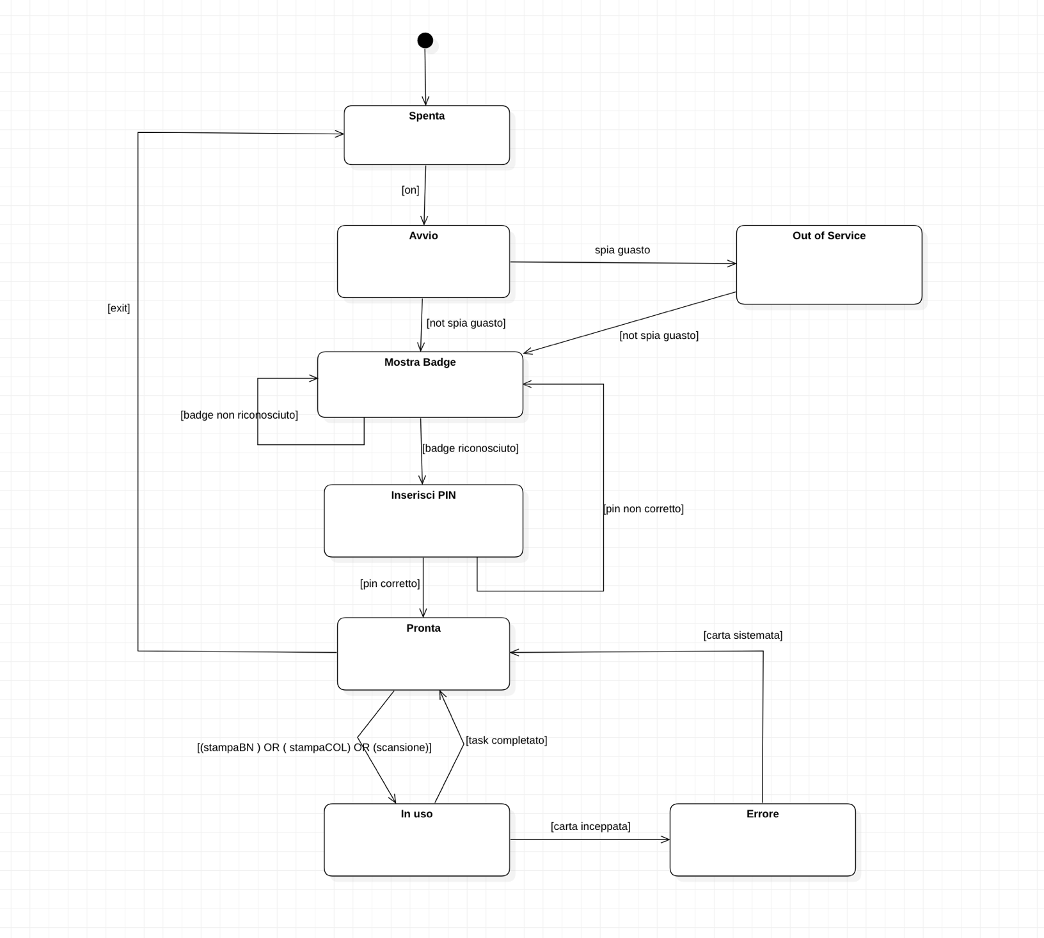
StateChart UML

Slide 11
ASMETA
Per rappresentare formalmente il comportamento della stampante e verificarne la correttezza, è stato sviluppato un modello in AsmetaL, il linguaggio formale utilizzato dall’ambiente ASMETA per la definizione di Abstract State Machines (ASM).
Una volta sviluppato il modello, è stata effettuata una simulazione tramite lo strumento AsmetaS, che consente di animare le regole definite e osservare l’evoluzione degli stati nel tempo.

Slide 12
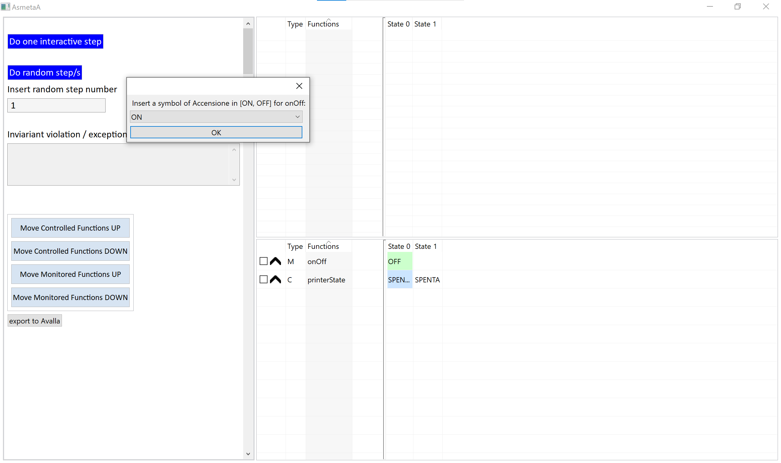
ASMETA-Simulazione/animazione
1 – Accensione della stampante

Slide 13
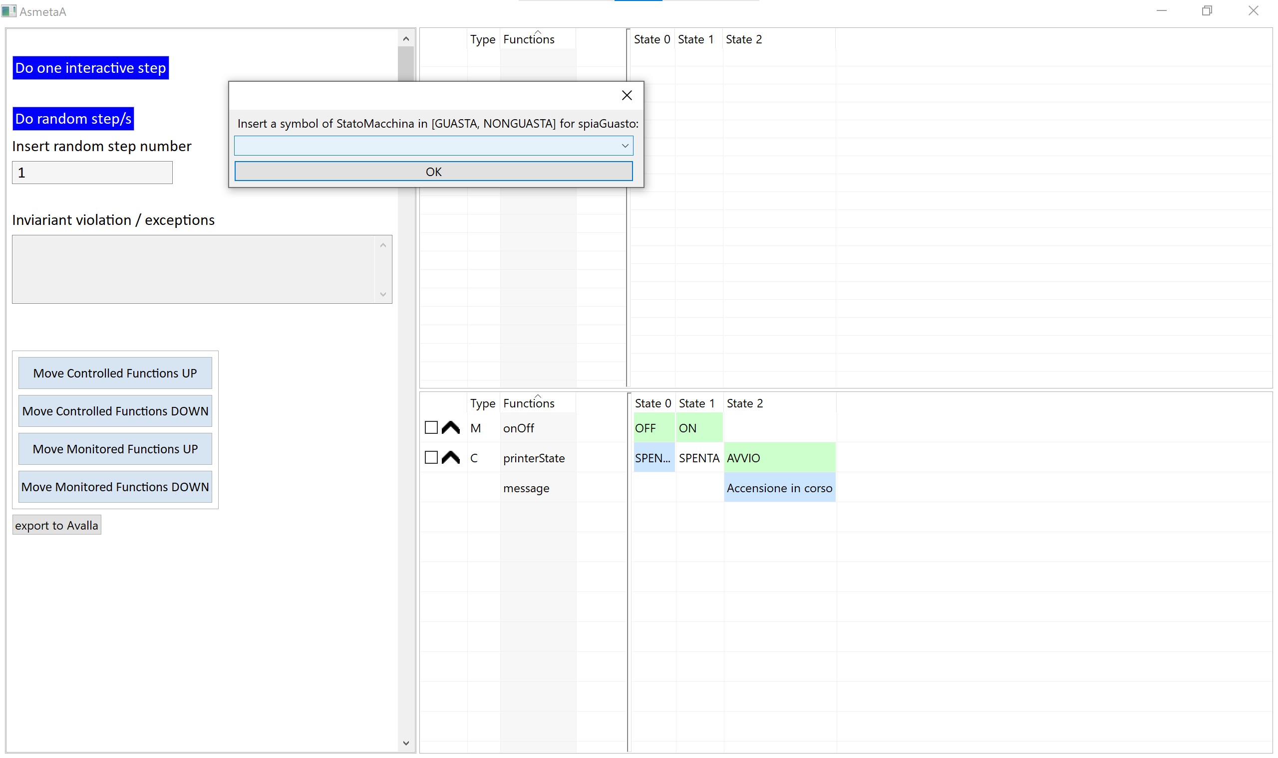
ASMETA-Simulazione/animazione
2 – Avvio della stampante con controllo guasta/non guasta

Slide 14
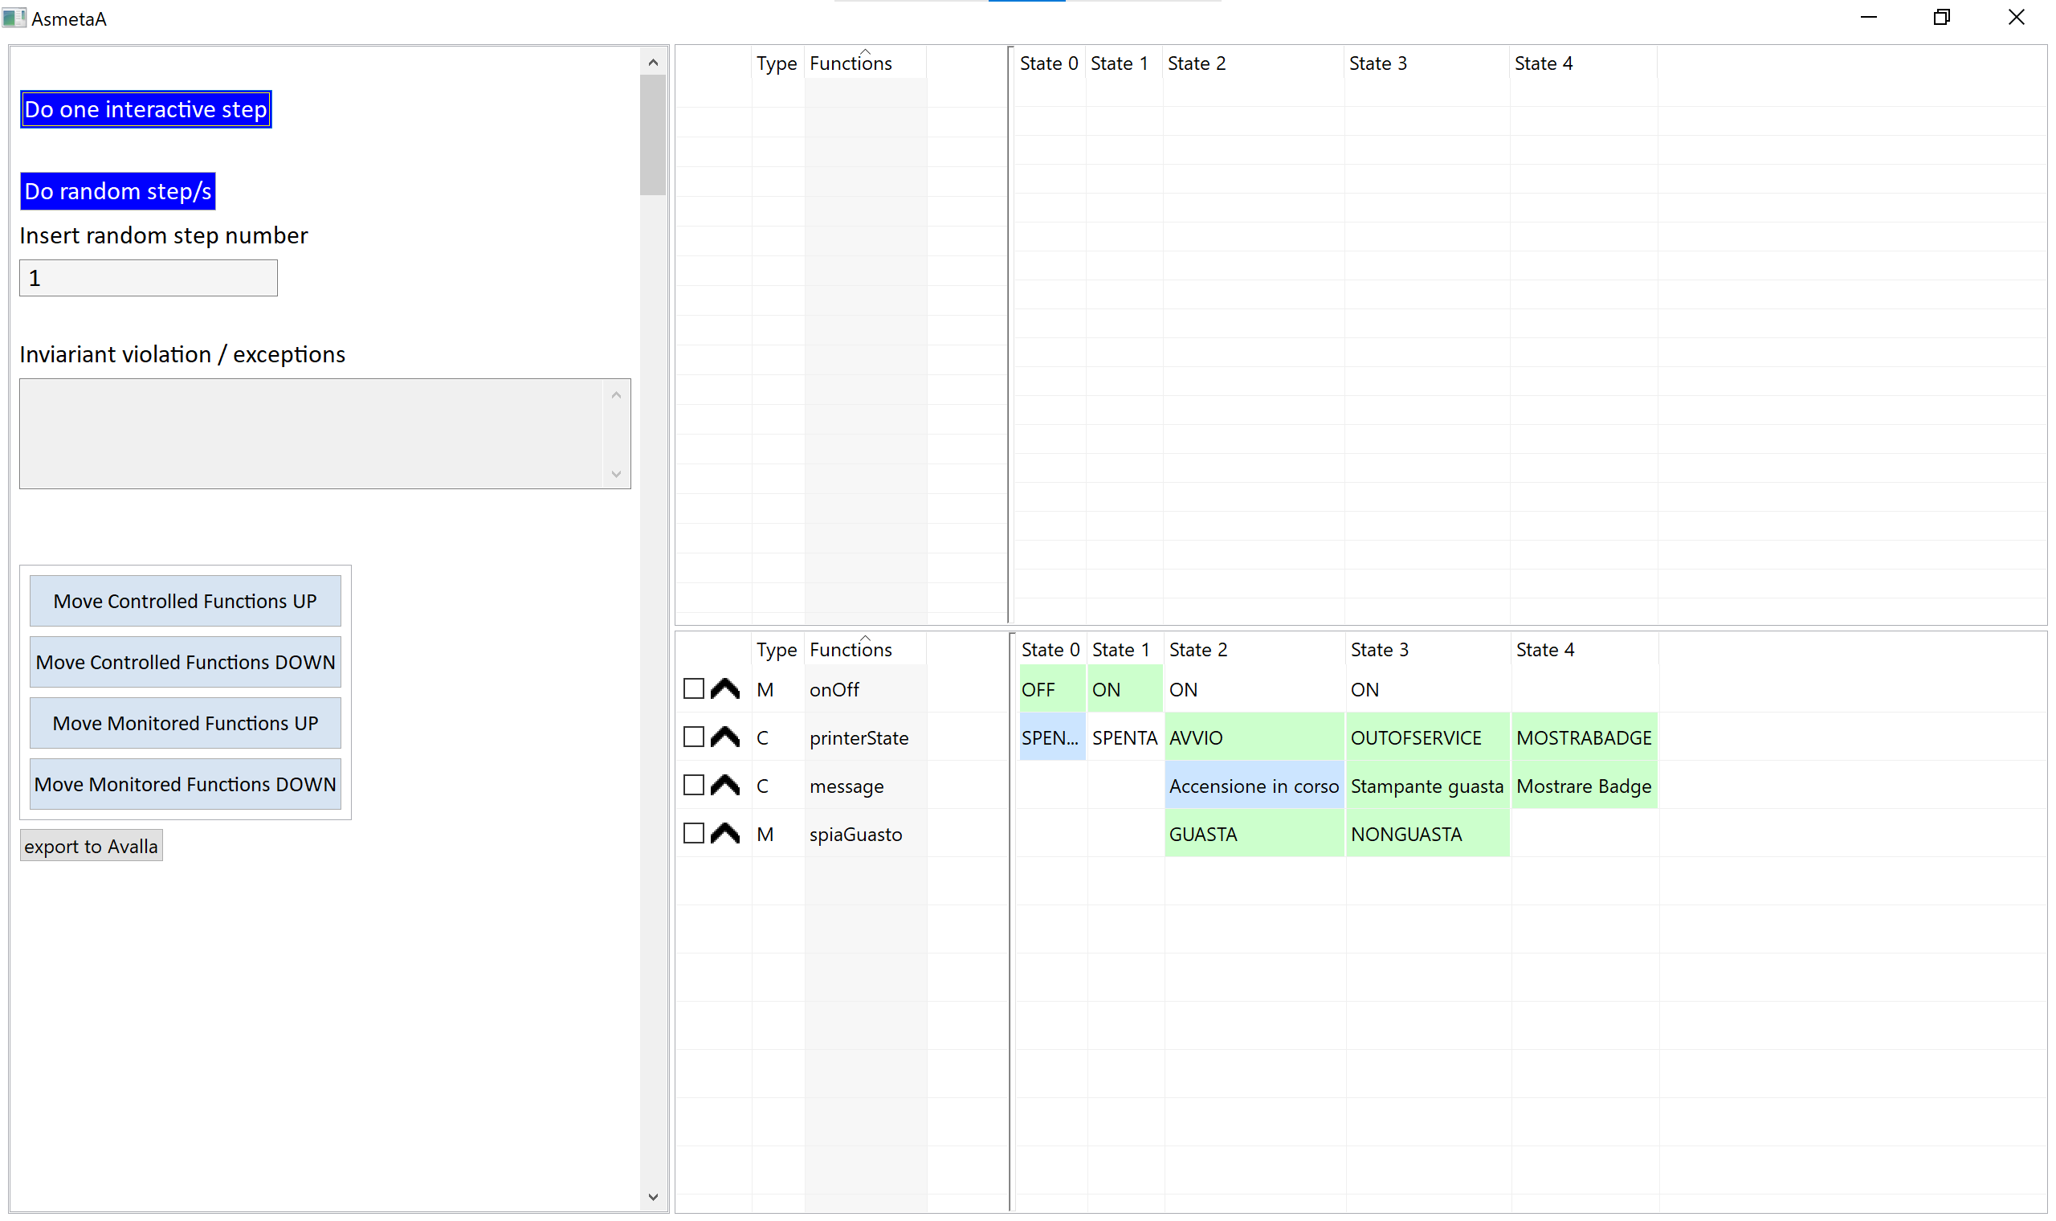
ASMETA-Simulazione/animazione
3 – Stampante va fuori servizio e viene riparata

Slide 15
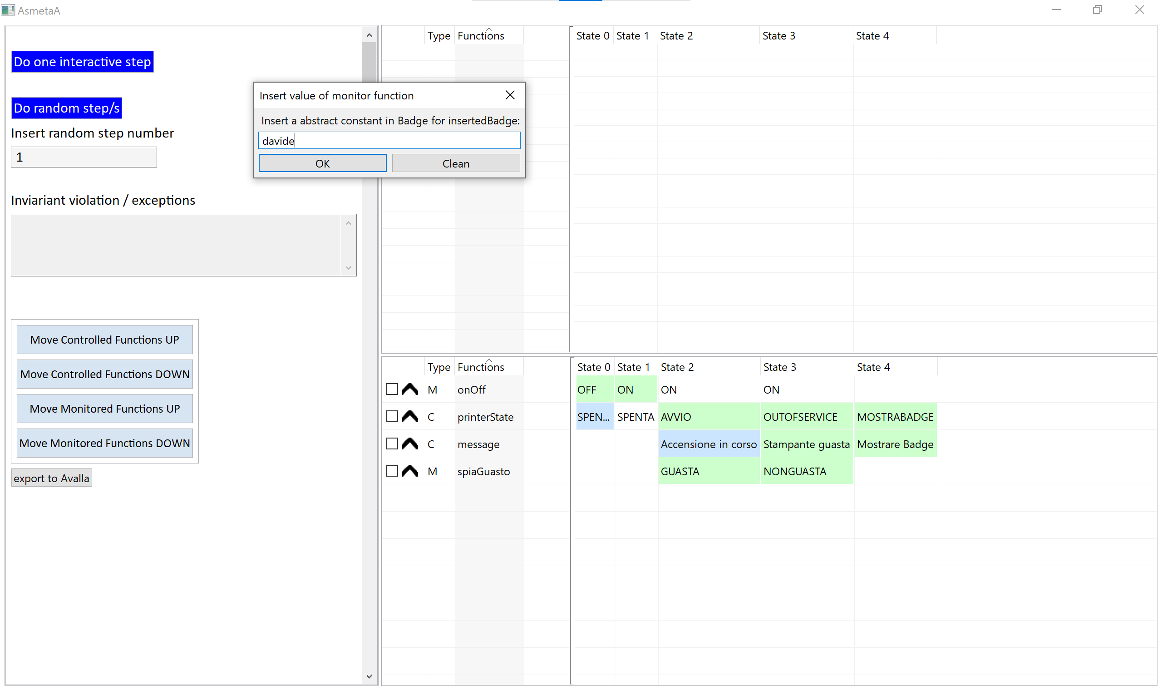
ASMETA-Simulazione/animazione
4 – Esibizione del badge

Slide 16
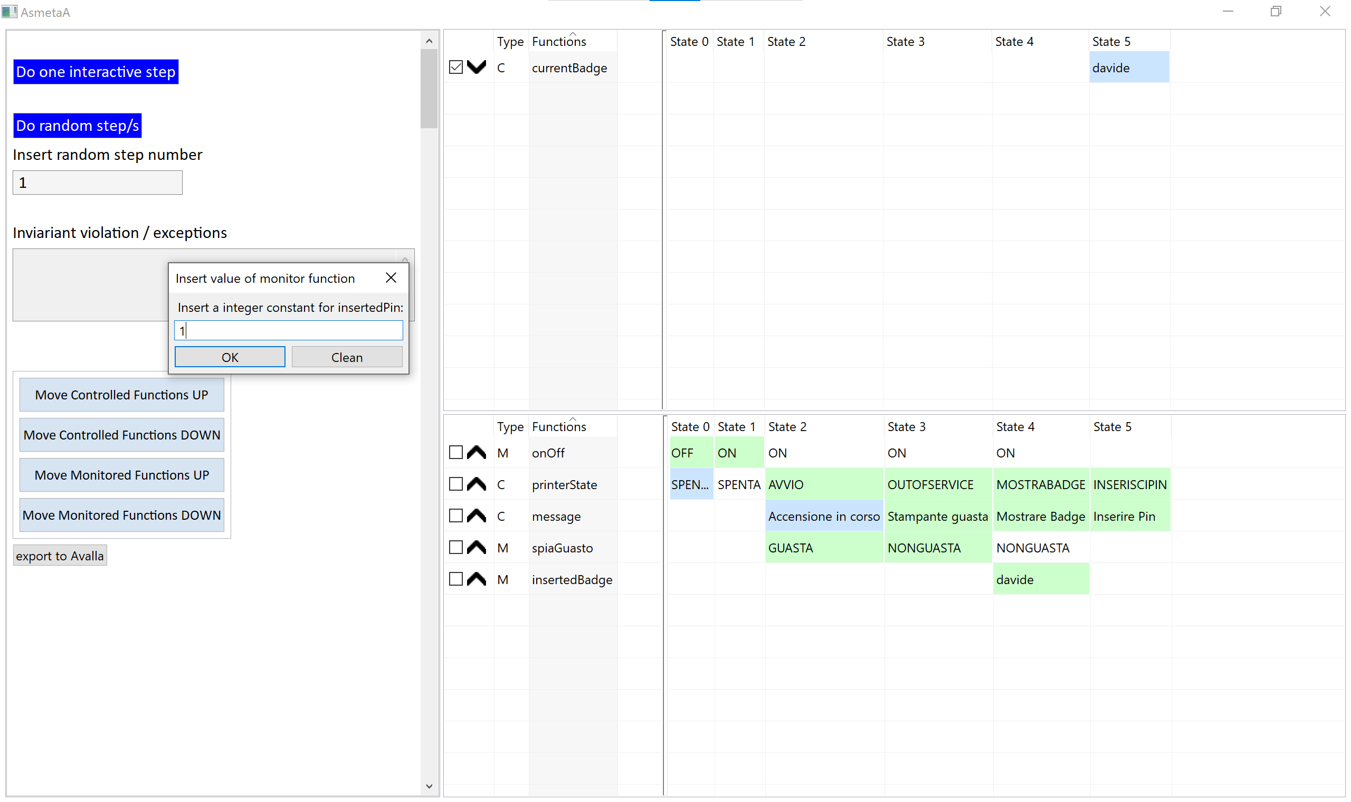
ASMETA-Simulazione/animazione
5 – Inserimento Pin utente

Slide 17
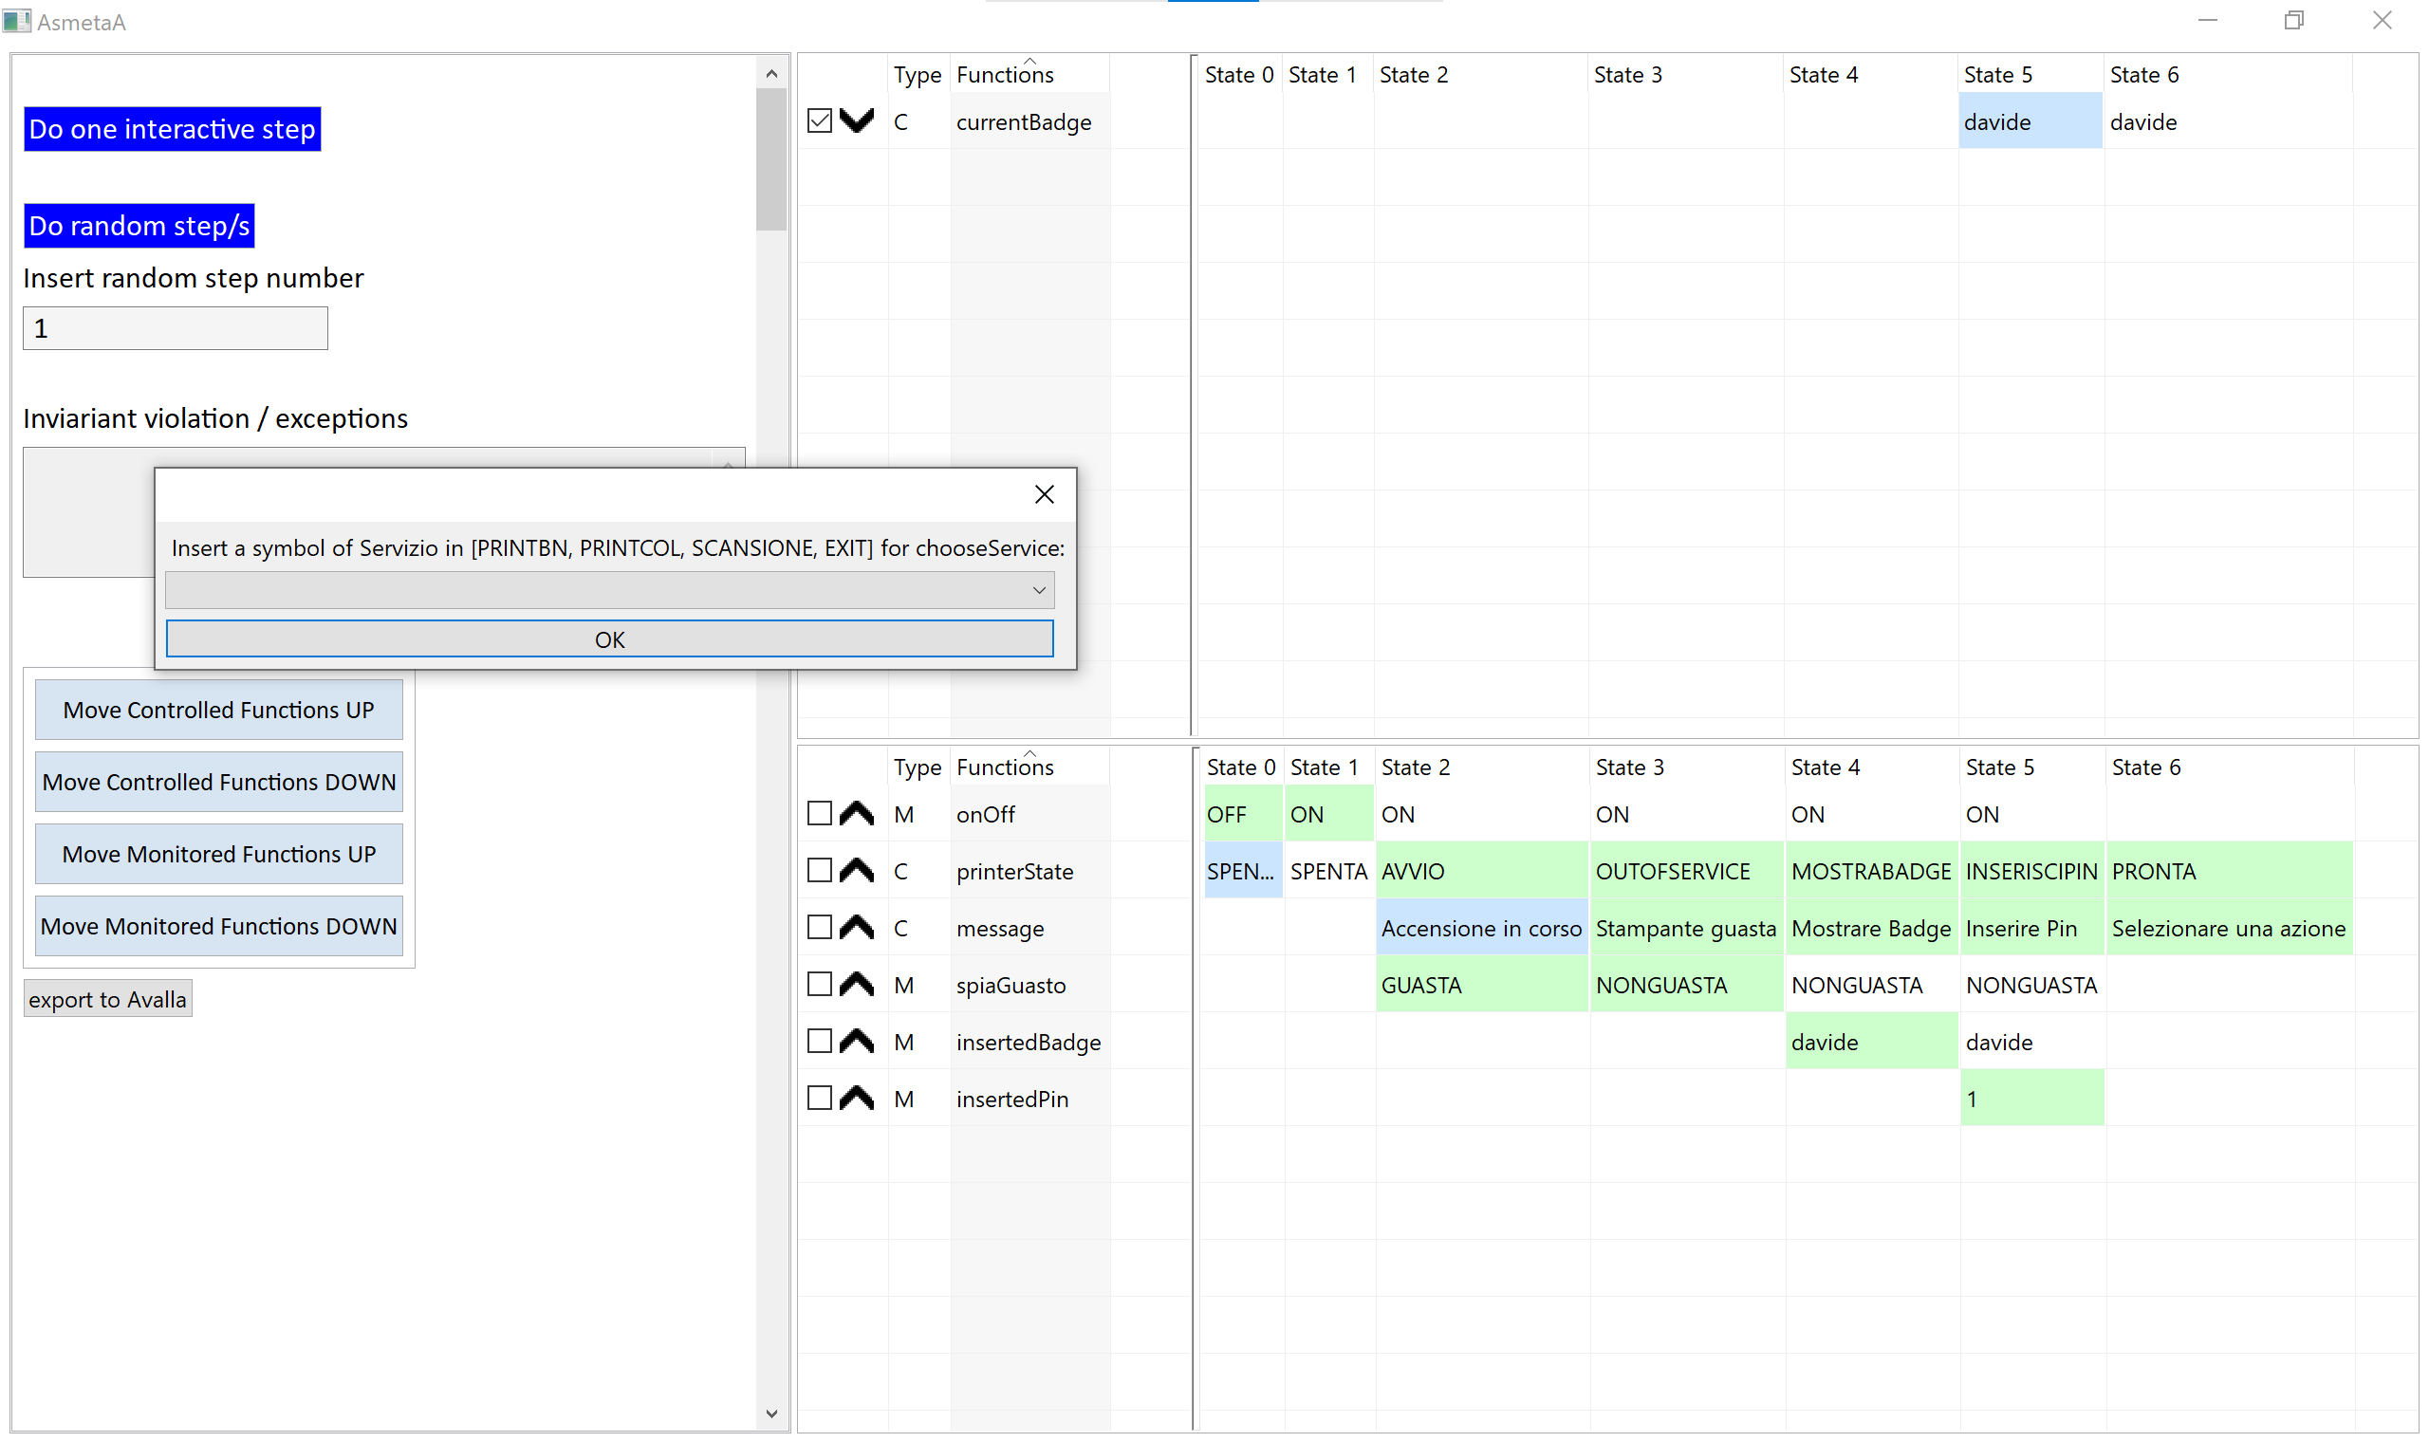
ASMETA-Simulazione/animazione
6 – Scelta di un’azione

Slide 18
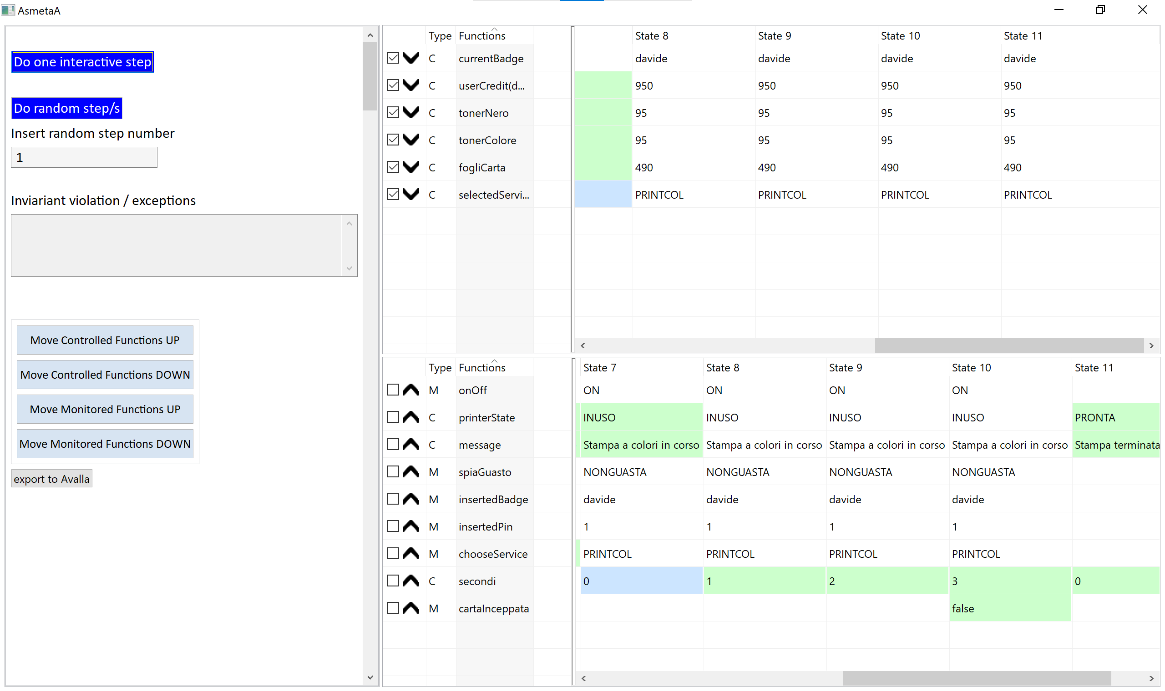
ASMETA-Simulazione/animazione
7 – Stampa a colori terminata con successo

Slide 19
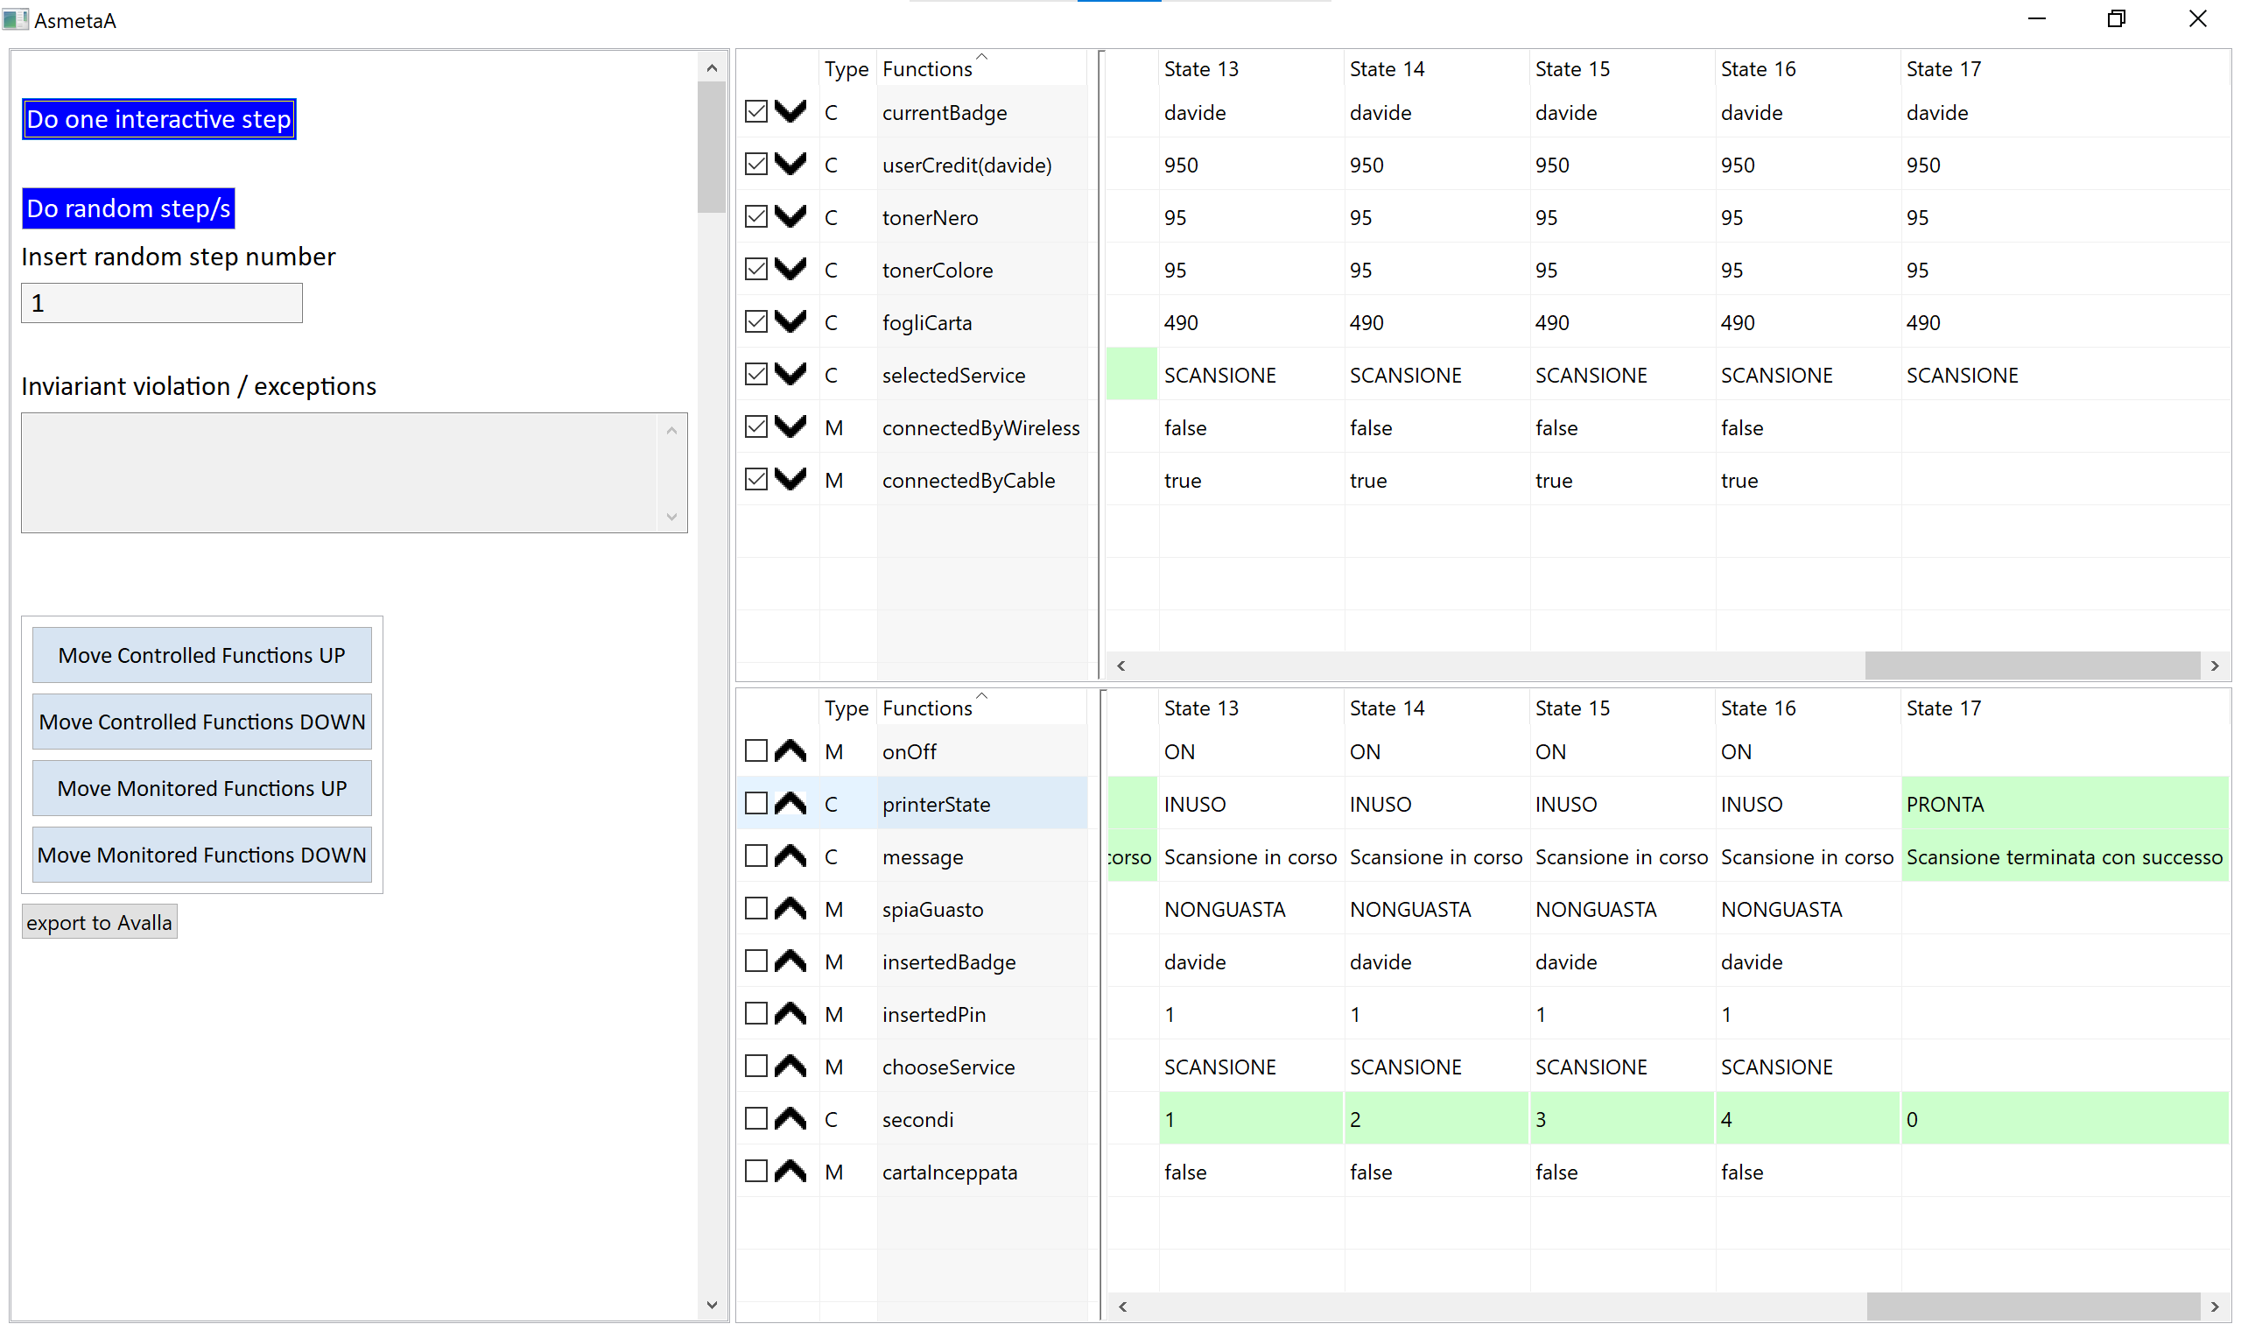
ASMETA-Simulazione/animazione
8 – Scansione terminata con successo

Slide 20
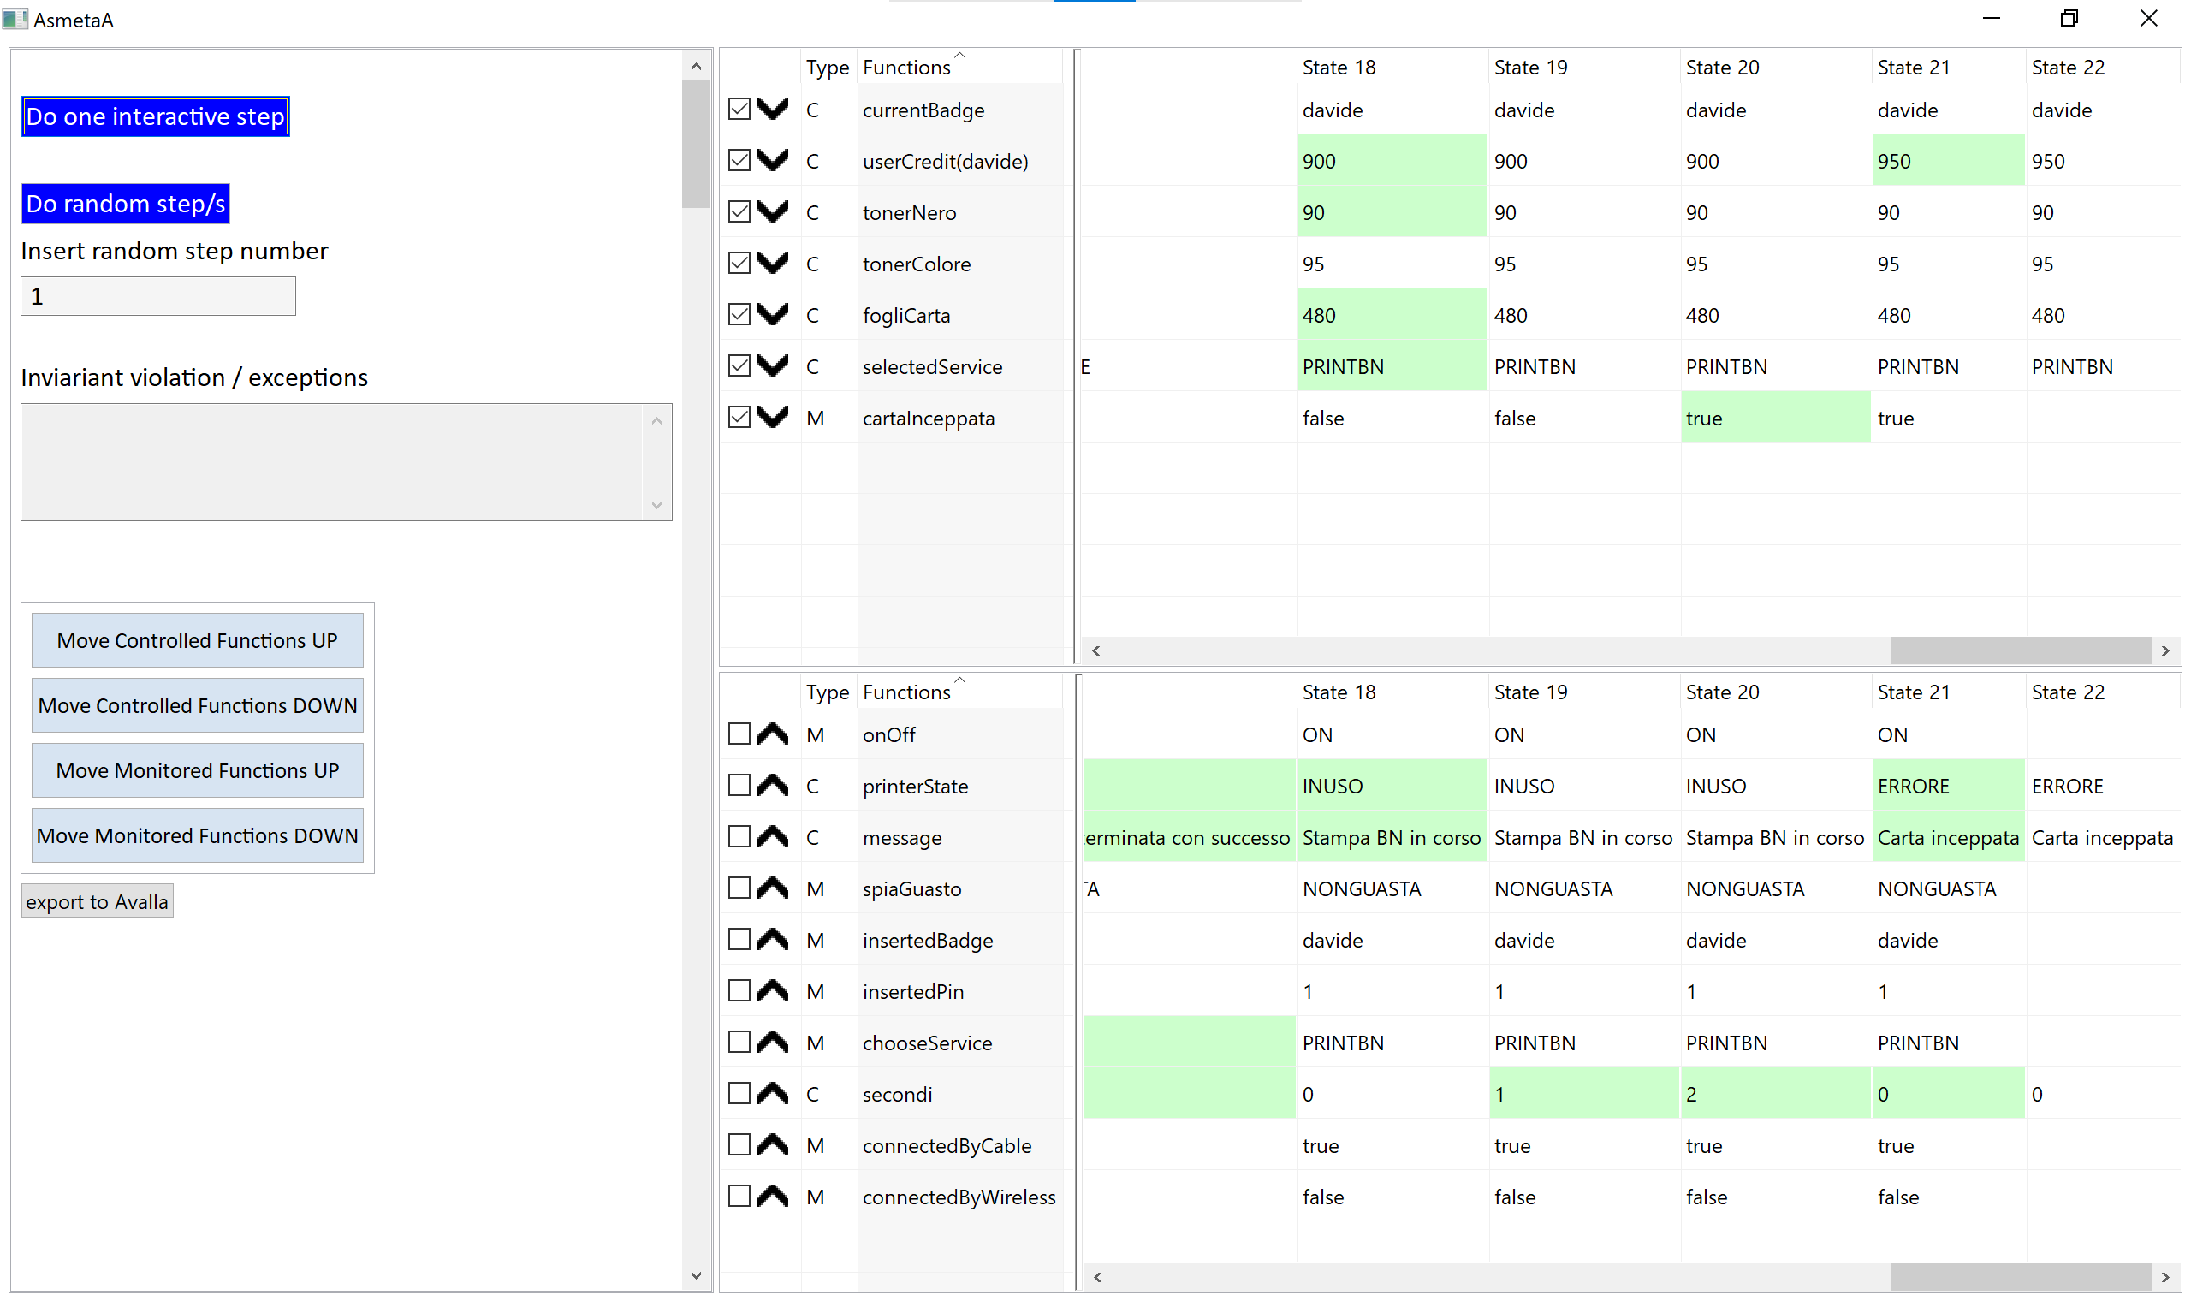
ASMETA-Simulazione/animazione
9 – Stampa in bianco e nero terminata con errore

Slide 21
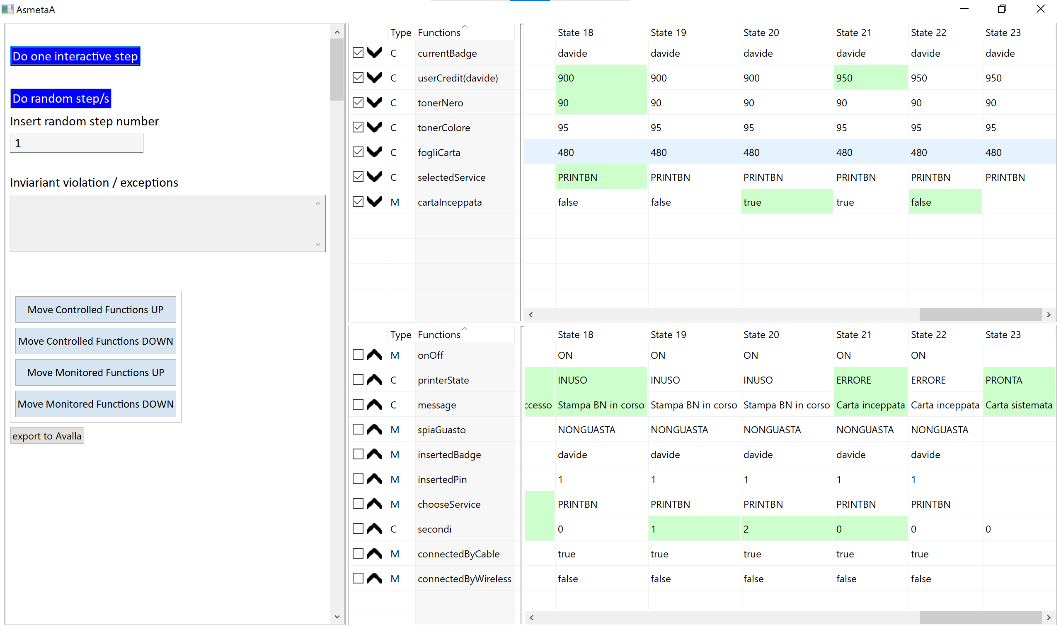
ASMETA-Simulazione/animazione
10 – Carta inceppata sistemata

Slide 22
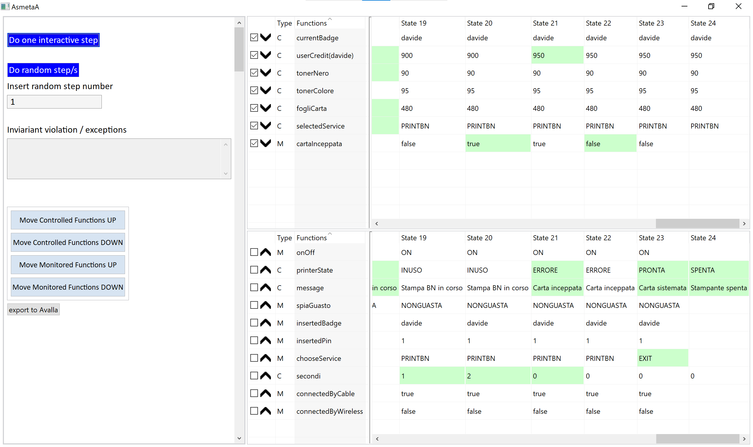
ASMETA-Simulazione/animazione
11 – Spegnimento della stampante

Slide 23
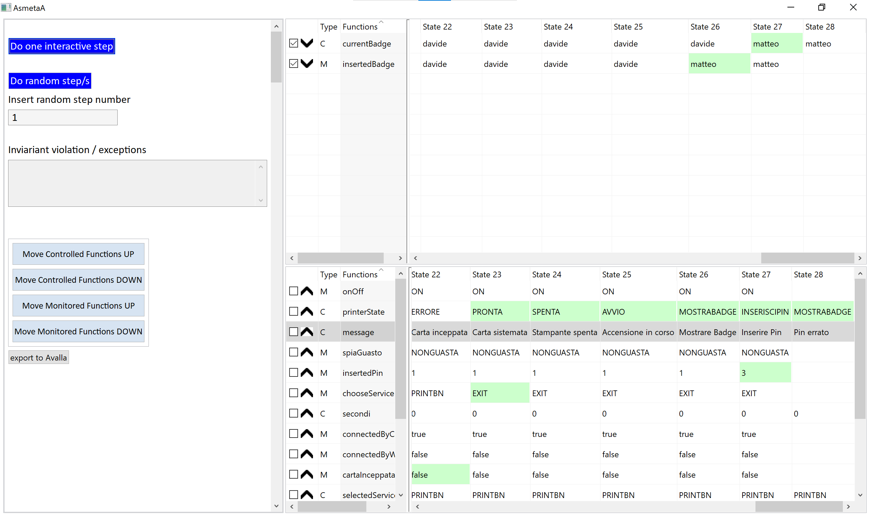
ASMETA-Simulazione/animazione
12 – Autenticazione di un nuovo utente, che sbaglia l’inserimento del pin

Slide 24
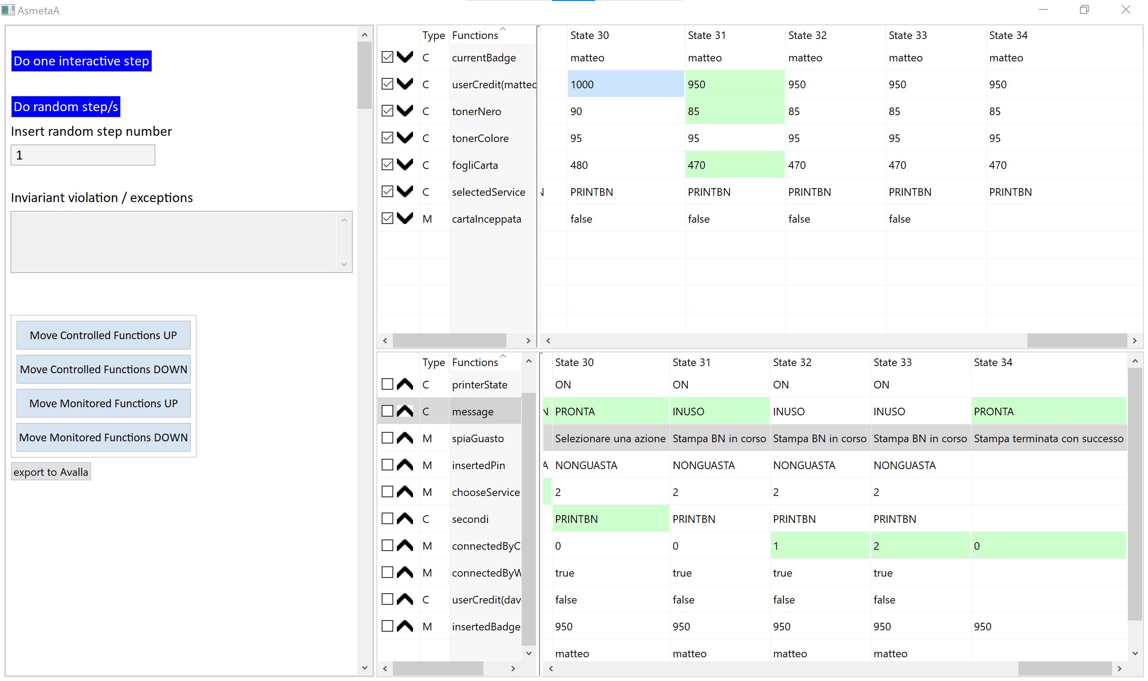
ASMETA-Simulazione/animazione
13 – Utente ripete autenticazione ed ed effettua stampa bianco e nero

Slide 25
ASMETA-Scenari con Avalla
Sono stati definiti ed eseguiti diversi scenari di utilizzo nel linguaggio Avalla, tali scenari sono stati progettati per coprire i casi d’uso principali, comprese situazioni corrette e situazioni di errore.
In particolare, gli scenari definiti sono stati validati con Vc per verificare la copertura e sono state utilizzate le seguenti primitive Avalla:
Set: per impostare il valore delle monitorate a un valore specifico, simulando cosi l’ambiente.
Check: verificare il valore delle funzioni controllate dello stato corrente.
Step: Per eseguire un passo dell’ASM.
Invariant: Per verificare che una proprietà è sempre vera durante l’esecuzione dello scenario
Exec: Per esegue una regola di transizione, tipicamente una regola per impostare ad un certo valore le variabili controllate all’inizio dell’esecuzione dello scenario.

Slide 26
ASMETA-Scenari con Avalla
Gli scenari definiti e validati sono:
Un utente si collega ed effettua una stampa in bianco e nero, poi si scollega e si collega un altro utente che effettua una stampa a colori.
Un utente vuole ad accedere ma la stampante è guasta, dopo due stati viene sistemata e l'utente effettua l'accesso. L'utente esegue poi due scansioni, una per ogni dispositivo (tramite wireless e cavo).
Un utente accede ed effettua una stampa ma la carta si inceppa, l'utente sistema la carta e ripete la stampa, l'utente si scollega e poi si collega un altro utente che effettua una scansione.
Un utente inserisce il pin sbagliato e ripete quindi il processo di autenticazione.
La scansione non viene eseguita perché non è stato collegato nessun dispositivo.
La stampa non viene consentita con Toner nero insufficiente.
La stampa a colori non viene consentita con toner a colori insufficiente.
La stampa non viene consentita con quantità fogli insufficiente.
La stampa non viene consentita con credito utente insufficiente.

Slide 27
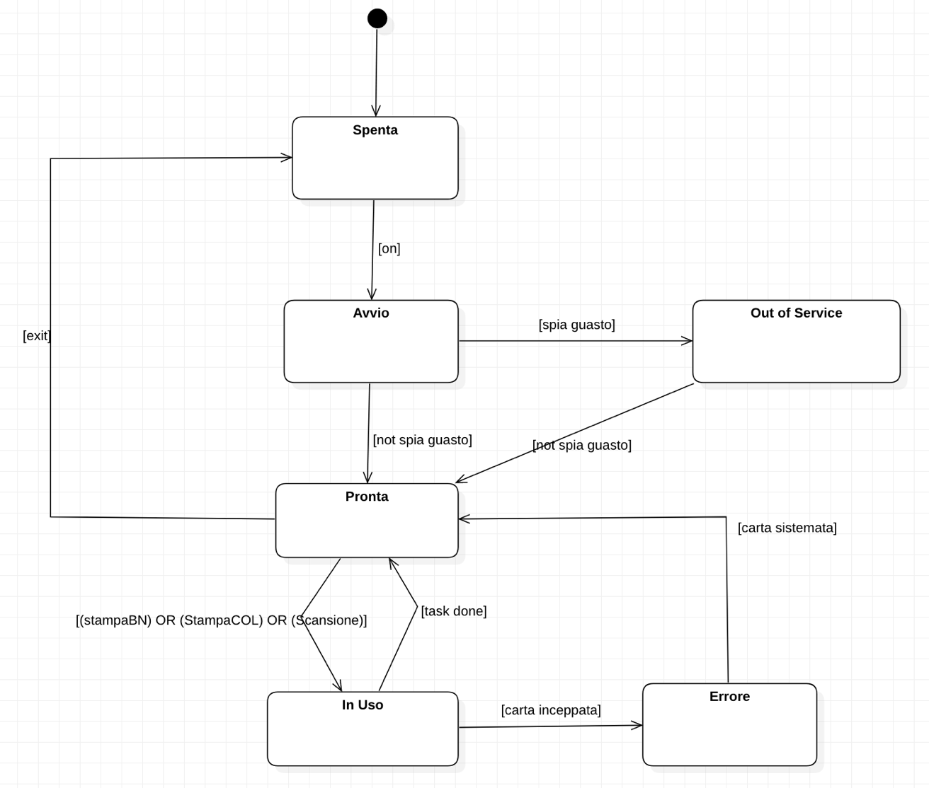
ASMETA-Model Checking
Al fine di verificare la correttezza dell’implementazione Asmeta rispetto a tutte le possibili evoluzioni temporali del sistema, è stata condotta un’attività di Model Checking utilizzando il model checker NuSMV.
Le proprietà temporali sono state verificate su una versione semplificata del modello Asmeta, in cui è stata rimossa la componente relativa all’autenticazione dell’utente, mantenendo esclusivamente la parte operativa della stampante.

Slide 28
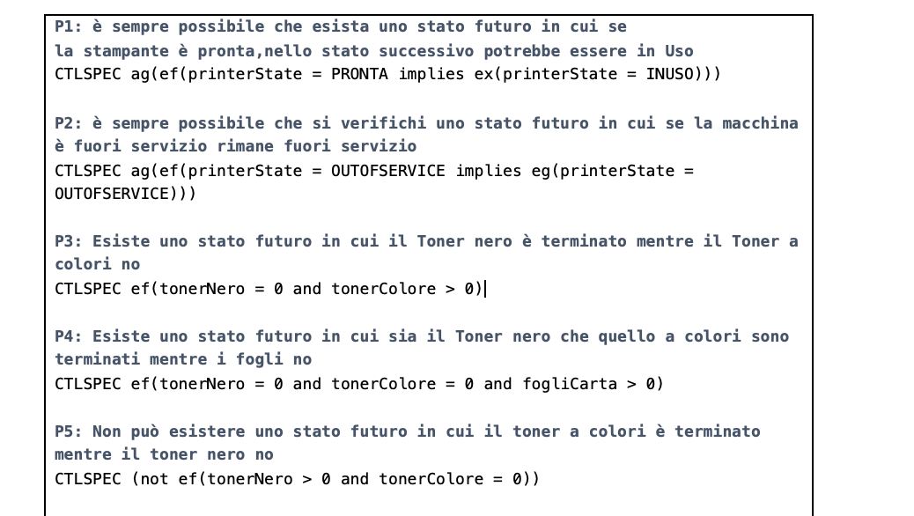
ASMETA-Model Checking
Le proprietà CTL verificate sono:

Slide 29
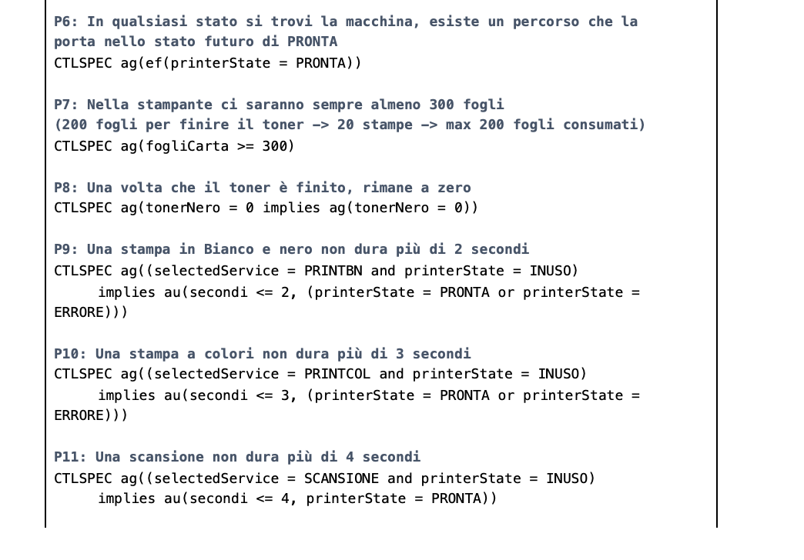
ASMETA-Model Checking
Le proprietà CTL verificate sono:

Slide 30
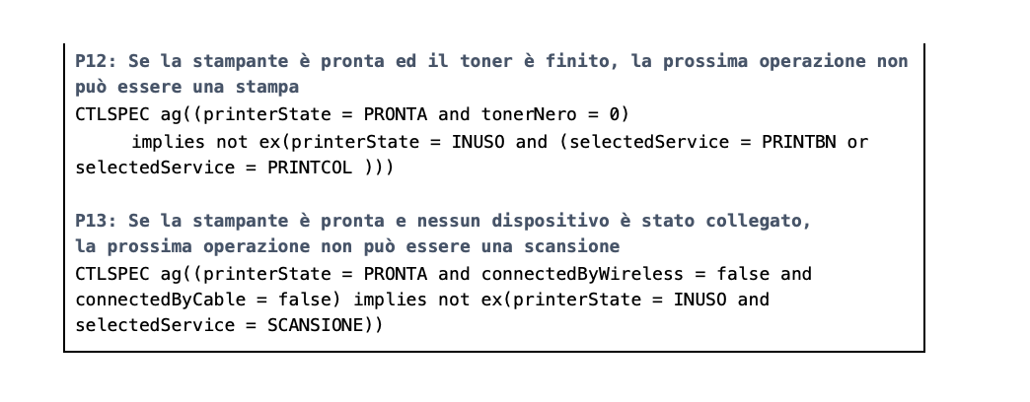
ASMETA-Model Checking
Le proprietà CTL verificate sono:

Slide 31
Java-Implementazione
La classe centrale del progetto è SmartPrinter.java, che rappresenta il cuore del sistema e contiene gli attributi e i metodi necessari per realizzare il comportamento della stampante: gestione dello stato (pronta, in uso, fuori servizio…), dei materiali di consumo (toner, fogli), dei servizi disponibili (stampa bianco e nero, stampa a colori, scansione), nonché la gestione dei guasti delle situazioni di errore durante la stampa.
La classe Utente.java è invece responsabile della rappresentazione degli utenti autorizzati all’utilizzo della stampante. Ogni oggetto Utente contiene le informazioni necessarie all'autenticazione e all’utilizzo della stampante, ovvero il proprio numero di badge, il Pin ed il credito associato.
Infine, è stata implementata la classe InterazioneStampante.java, che funge da punto d’ingresso per l’utilizzo interattivo del sistema. Questa classe ingloba al suo interno un’istanza di SmartPrinter e fornisce un’interfaccia testuale per l’interazione con la stampante, permettendo così di effettuare il login, scegliere un servizio e visualizzare lo stato del sistema in tempo reale.

Slide 32
Java-Testing con JUnit
Durante lo sviluppo del programma, i test realizzati con il framework JUnit hanno avuto un ruolo fondamentale nel garantire la correttezza e l’affidabilità del sistema.
Per la classe SmartPrinter.java è stato adottato un approccio Test-Driven Development (TDD) per guidare lo sviluppo delle funzionalità più critiche. I test hanno consentito di verificare in modo sistematico il comportamento della stampante in tutti i possibili stati interni, assicurando la coerenza con le specifiche del modello ASM.
Inoltre, i metodi responsabili dell’erogazione dei servizi (stampe e scansione) sono stati testati con dei test parametrici per garantire una copertura MCDC (Modified Condition/Decision Coverage).

Slide 33
Java-Testing con JUnit
Le classi di Test realizzate sono:
SmartPrinterTest1Login.java: Test Suite che copre tutto il processo di autenticazione e lo stato di guasto.
SmartPrinterTest2StampaBNMCDC.java: Test Suite parametrica MCDC per la stampa in bianco e nero.
SmartPrinterTest3StampaCOLMCDC.java: Test Suite parametrica MCDC per la stampa a colori.
SmartPrinterTest4ScansioneMCDC.java: Test Suite parametrica MCDC per la scansione.
SmartPrinterTest5InUsoErrore.java: Test Suite per il testing degli stati “In Uso” ed “Errore”.

Slide 34
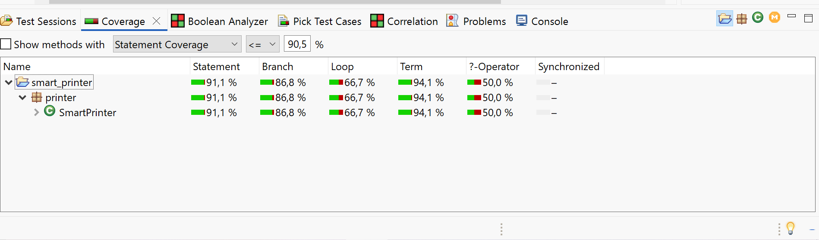
Java-Testing con JUnit
Inoltre, utilizzando il tool CodeCover, è stato possibile misurare con precisione la copertura del codice, in particolare, eseguendo l’intera suite di test, la copertura degli statement per la classe SmartPrinter.java risulta essere di circa il 90%.

Slide 35
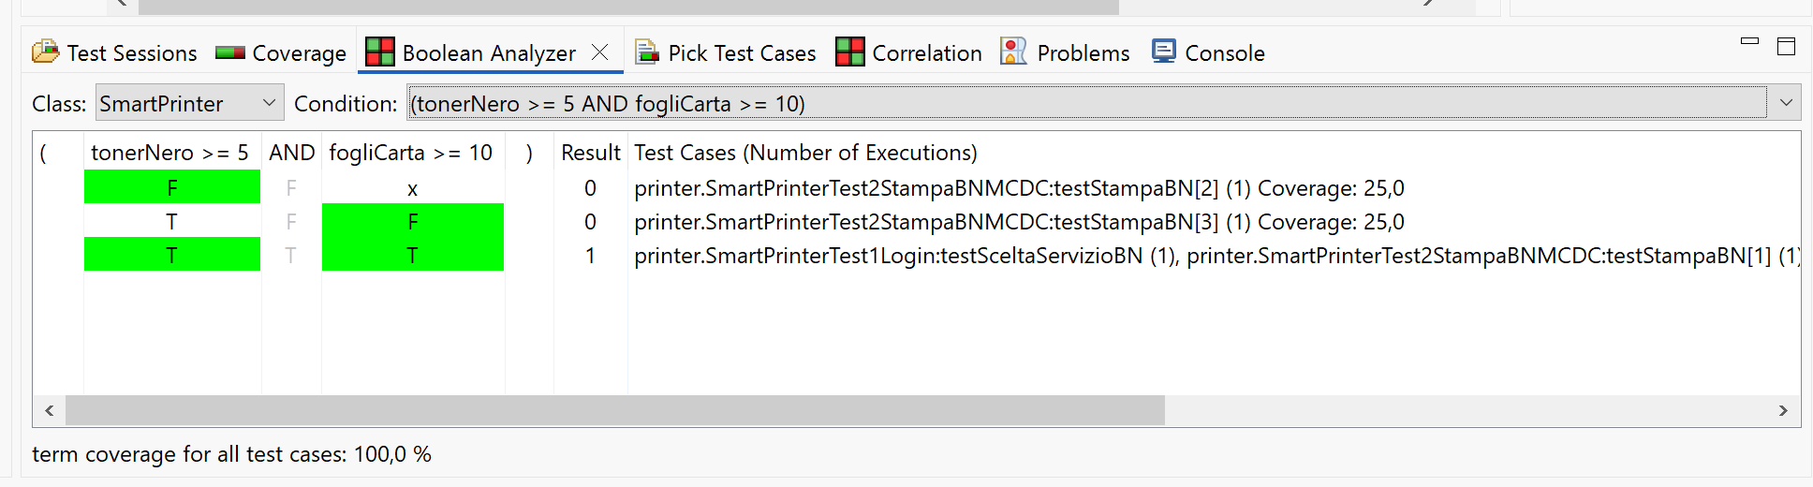
Java-Testing con JUnit
Stampa Bianco e nero copertura MCDC

Slide 36
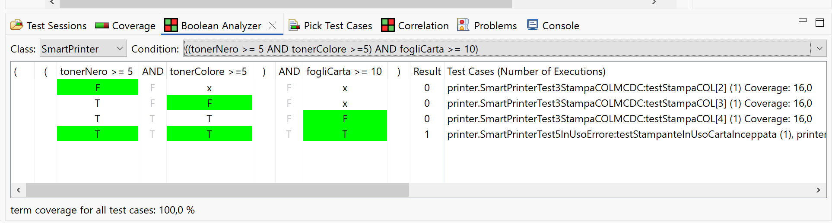
Java-Testing con JUnit
Stampa a Colori copertura MCDC

Slide 37
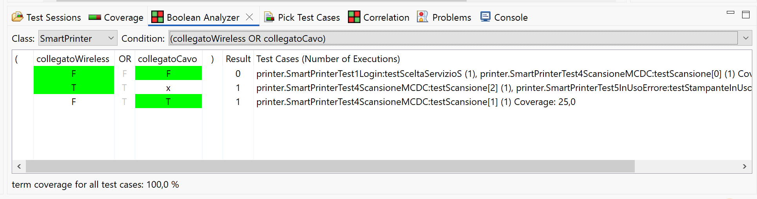
Java-Testing con JUnit
Scansione copertura MCDC

Slide 38
Java-Analisi statica del codice
La qualità del codice è stata analizzata attraverso l’impiego di strumenti di analisi statica: Stan4J, SonarQube e PMD, al fine di individuare eventuali errori, vulnerabilità e bad practices. Una volta terminata l’analisi, sono state intraprese diverse azioni correttive per migliorare la qualità complessiva del codice, rendendolo più robusto, leggibile e manutenibile.
SonarQube è un tool per l'analisi statica del codice, utilizzato per individuare bug, vulnerabilità di sicurezza e bad practices all'interno di un progetto software, permettendo così allo sviluppatore di intervenire per migliorare la qualità del proprio lavoro.
Inizialmente l’intero progetto Java è stato sottoposto ad analisi tramite SonarQube ed il tool ha evidenziato molti warning, possibili miglioramenti del codice e diverse potenziali problematiche.

Slide 39
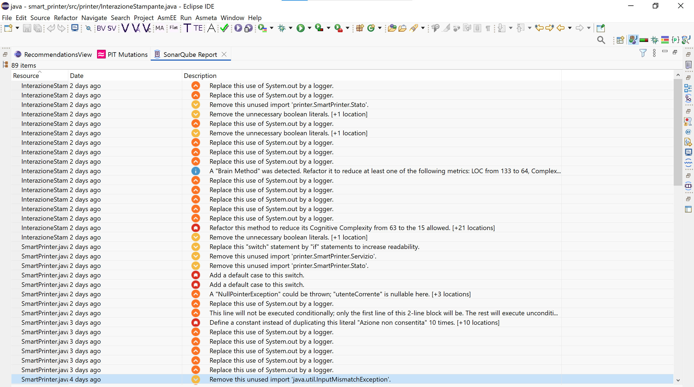
Java-Analisi statica del codice
Warning iniziali segnalati da SonarQube

Slide 40
Java-Analisi statica del codice
A seguito dell’analisi condotta, sono state apportate diverse modifiche correttive per risolvere i problemi segnalati dal tool. In particolare:
È stato introdotto un logger dedicato in sostituzione dell’uso di System.out.println().
Sono stati rimossi tutti gli import inutilizzati.
Sono stati eliminati return booleani ridondanti, sostituendoli con espressioni più concise.
È stato aggiunto il blocco default nei costrutti switch in cui mancava.
Stringhe duplicate nelle stampe sono state sostituite da costanti static final.
Un costrutto switch è stato rimpiazzato con un if per rendere il flusso di controllo più chiaro.
Sono stati migliorati i metodi dedicati alla ricerca degli utenti, rendendoli più snelli e leggibili.

Slide 41
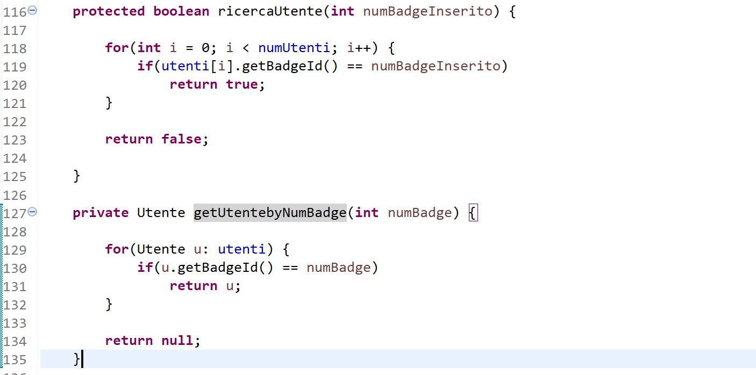
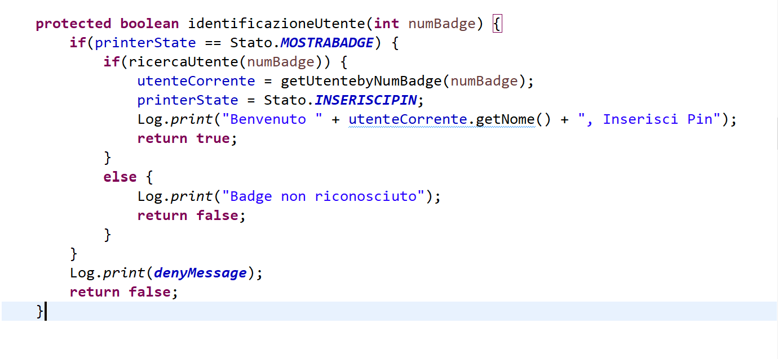
Java-Analisi statica del codice
Metodi ricerca utente prima Refactoring

Slide 42
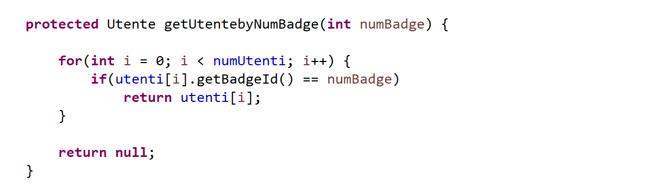
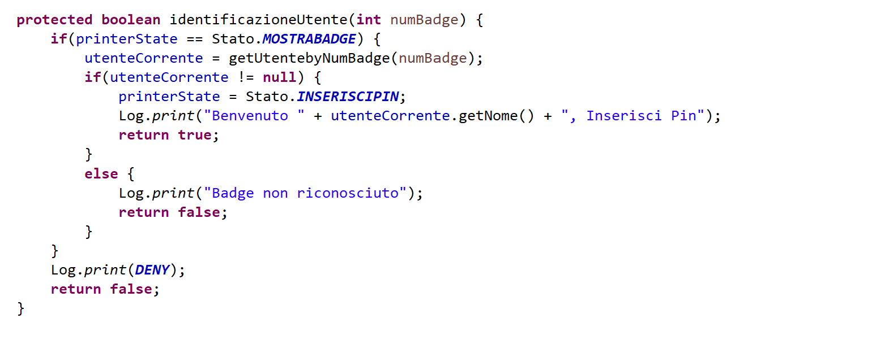
Java-Analisi statica del codice
Metodi ricerca utente dopo Refactoring

Slide 43
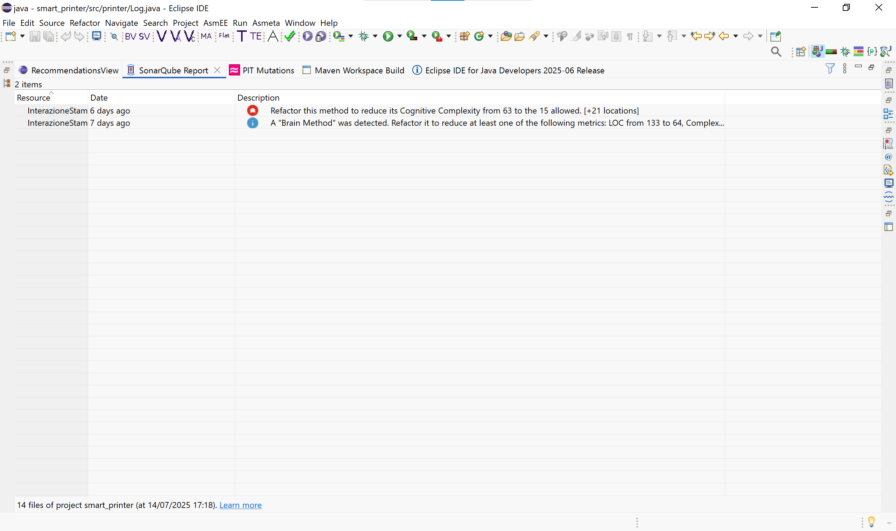
Java-Analisi statica del codice
Warning finali dopo le correzioni segnalati da SonarQube

Slide 44
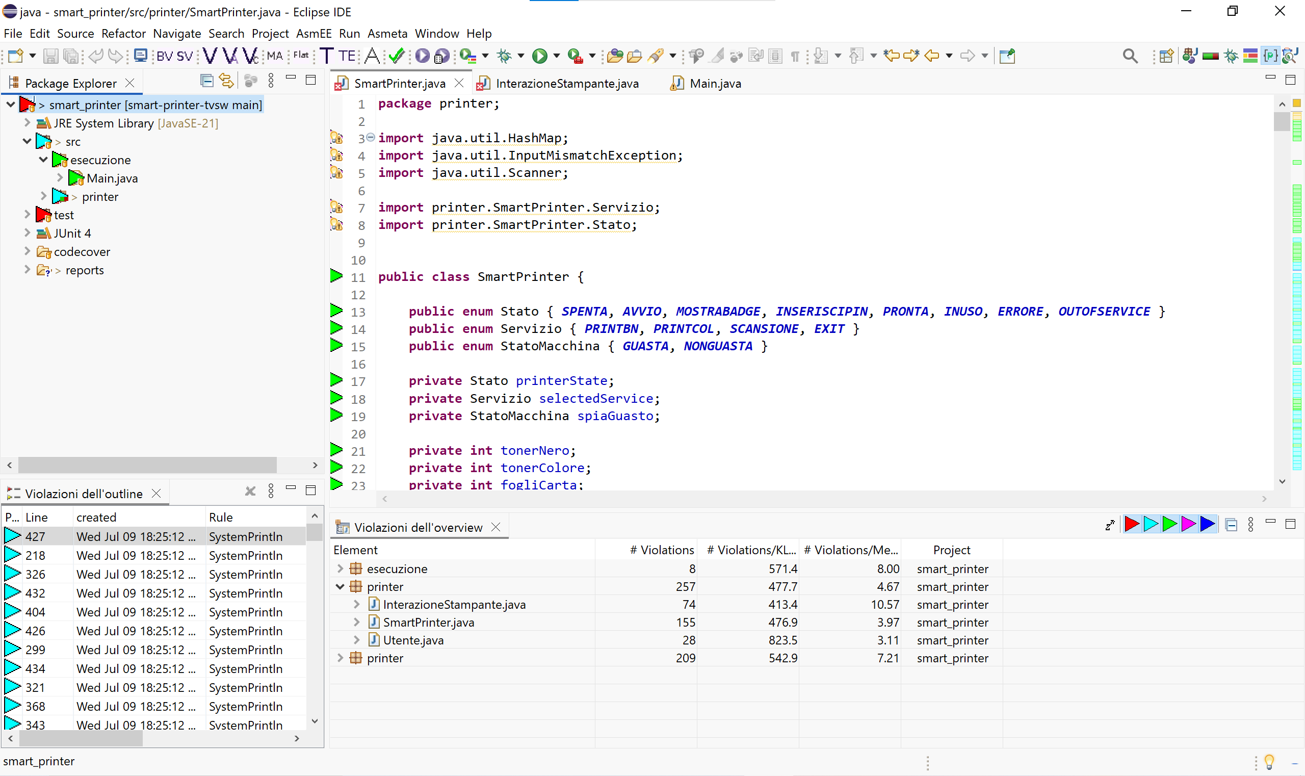
Java-Analisi statica del codice
PMD – prima Refactoring

Slide 45
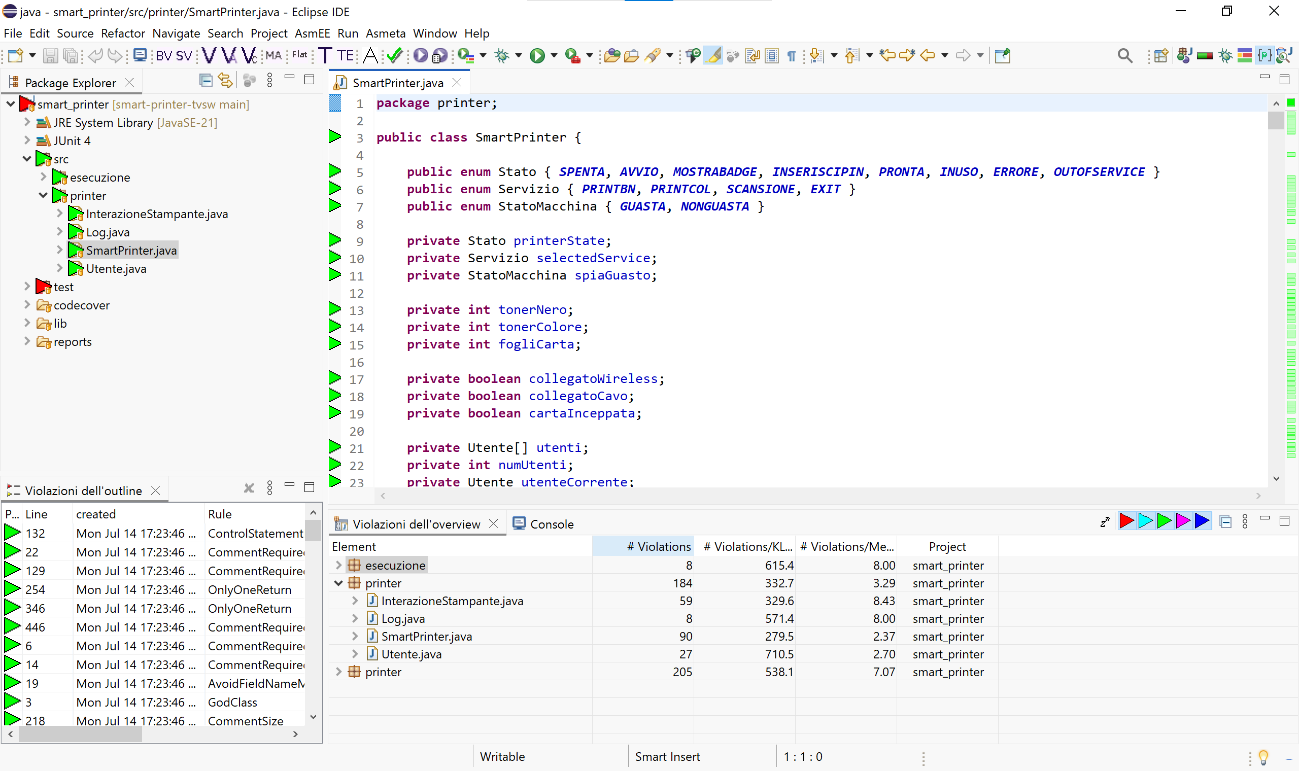
Java-Analisi statica del codice
PMD – dopo Refactoring

Slide 46
Java-Analisi statica del codice
Stan4J è un tool di analisi statica specializzato nell’analisi delle dipendenze tra i pacchetti e le classi all'interno di un progetto Java, è progettato per valutare l’architettura complessiva del software, in particolare il rispetto dei principi di modularità e separazione delle responsabilità.
Per quanto riguarda il progetto della stampante, Stan4J è stato utilizzato per valutare la qualità strutturale del codice per la classe principale SmartPrinter.java, concentrandosi sulle metriche di complessità, accoppiamento e coesione.

Slide 47
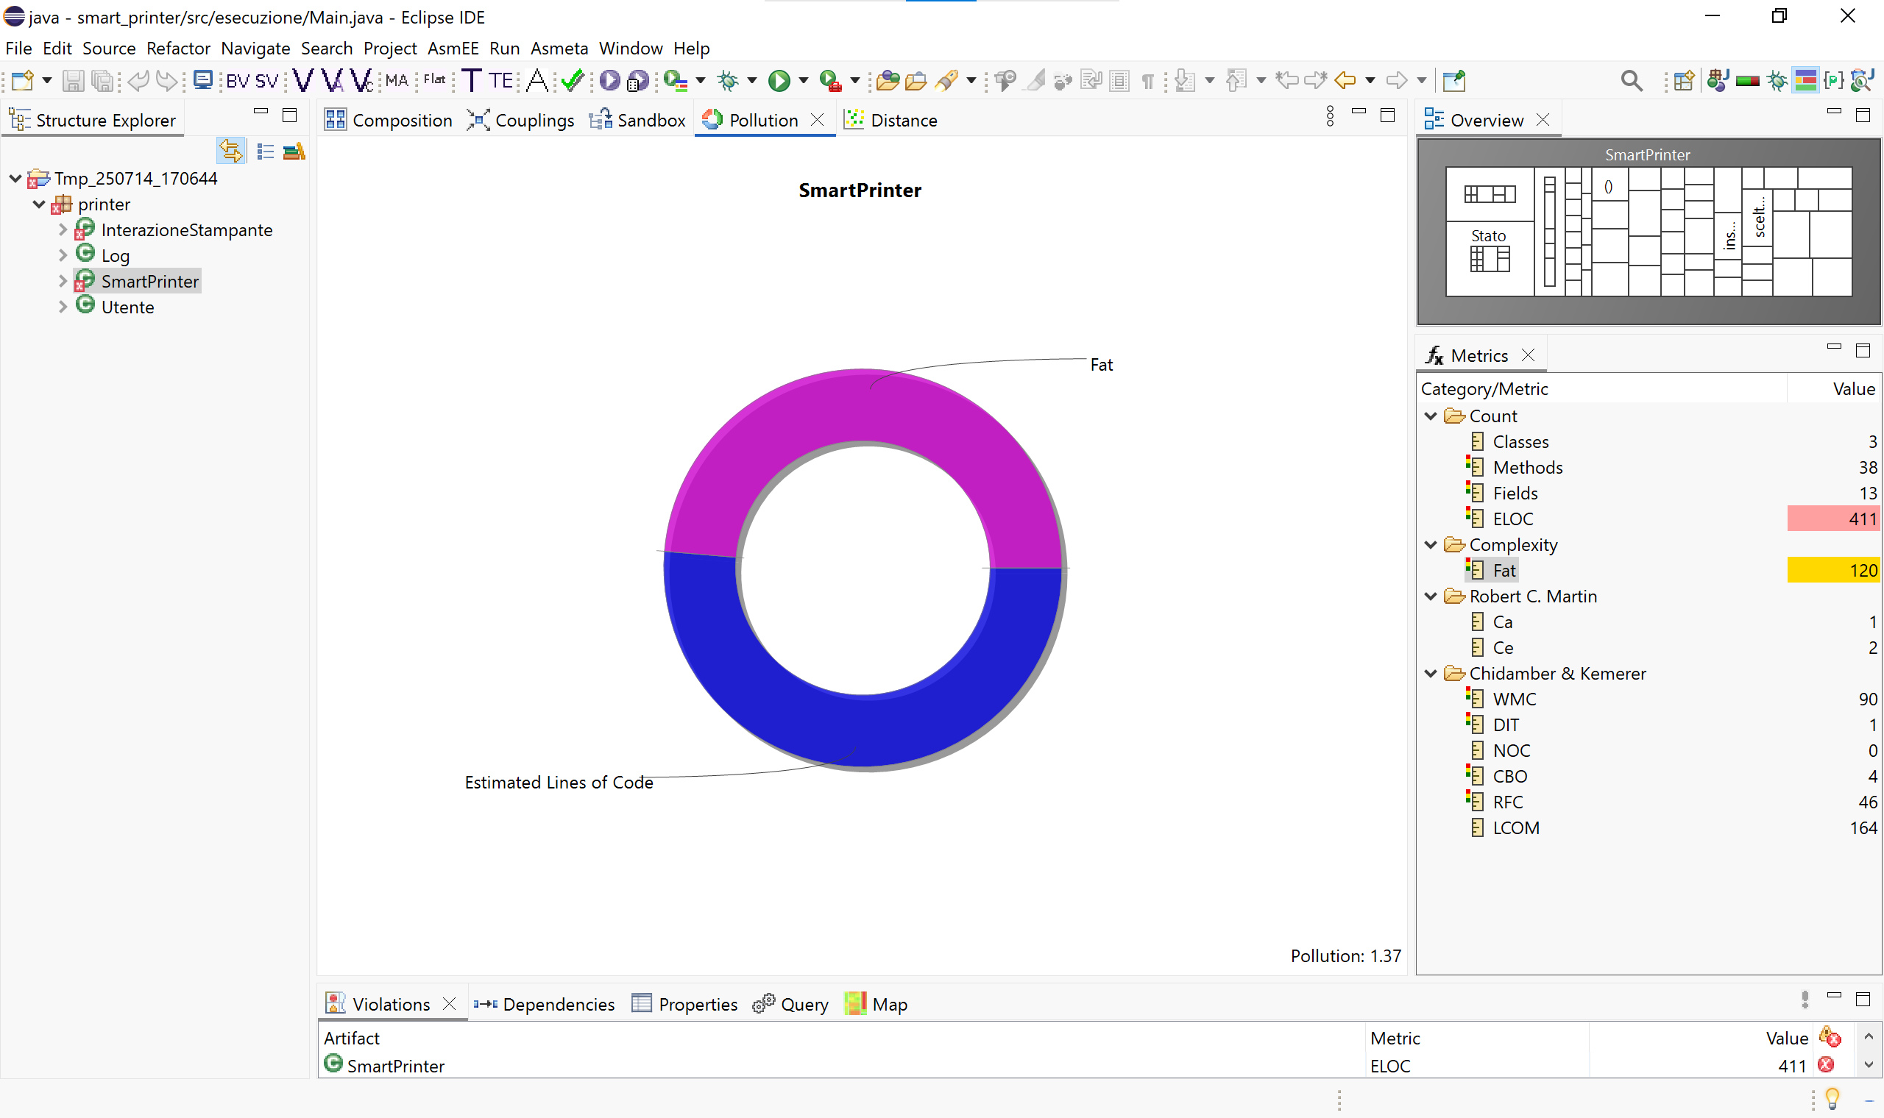
Java-Analisi statica del codice
Analisi Stan4J

Slide 48
Java-Analisi statica del codice
Caratteristiche della classe:
Classes: 3
Numero totale di classi utilizzate in SmartPrinter.java.
Methods: 38
Il numero totale di metodi nella classe (getter, setter e metodi per implementare la logica della stampante).
Fields: 13
Campi della classe SmartPrinter.java.
ELOC (Estimated Lines of Code): 411
Linee di codice della classe, troppe linee di codice in una classe possono portare ad un problema di manutenibilità.
Complessità e metriche di accoppiamento:
Fat: 120
Indica la complessità generale, valori troppo alti indicano che la classe fa “troppe cose”.
Ca (Afferent Coupling): 1
Numero di classi che dipendono da SmartPrinter.java.
Ce (Efferent Coupling): 2
Numero di classi da cui SmartPrinter.java dipende.

Slide 49
Java-Analisi statica del codice
Metriche di Chidamber & Kemerer:
WMC (Weighted Methods per Class): 90
Somma delle complessità ciclomatiche dei metodi. Un numero elevato implica alta complessità logica e difficoltà nel testing.
DIT (Depth of Inheritance Tree): 1
La profondità della gerarchia ereditaria. SmartPrinter.java eredita direttamente da Object, senza estendere altre classi.
NOC (Number of Children): 0
Nessuna classe eredita da SmartPrinter.java.
CBO (Coupling Between Object classes): 4
Indica che SmartPrinter.java è accoppiata a 4 altre classi.
RFC (Response For a Class): 46
Numero di metodi potenzialmente attivati da un utilizzo della classe, sintomo di responsabilità multiple.
LCOM (Lack of Cohesion of Methods): 164
Valore molto alto che segnala bassa coesione: i metodi svolgono funzionalità multiple e non lavorano sugli stessi attributi.

Slide 50
Java-Analisi statica del codice
Per garantire una stretta aderenza al modello Asmeta, la classe SmartPrinter.java è stata sviluppata seguendo un approccio monolitico. Questo criterio ha prodotto a una classe con un elevato numero di linee di codice, incaricata di gestire funzionalità eterogenee e di farsi carico dell’intera logica operativa della stampante. La classe, quindi, concentra in sé un’elevata complessità e responsabilità, con un basso livello di coesione interna.
Una possibile strategia per affrontare questa complessità consisterebbe nell’attuare un’operazione di refactoring strutturale, suddividendo le diverse funzionalità della stampante in classi distinte e specializzate (es : Login.java, Autenticazione.java, GestioneServizi.java) integrate successivamente nella classe SmartPrinter.java.
Tuttavia, prima di intraprendere un'operazione di refactoring, è fondamentale valutare attentamente costi e benefici. Suddividere il comportamento della stampante in più classi comporterebbe la creazione di ulteriori file, un aumento delle dipendenze e una maggiore complessità architetturale complessiva.
Inoltre, poiché l’attuale implementazione monolitica funziona correttamente ed è già ampiamente testata tramite JUnit, intervenire sul design potrebbe introdurre rischi inutili e compromettere la stabilità del sistema; "If it ain't broke, don't fix it."

Slide 51
Java-JML
Il Design by Contract (DbC) è un paradigma di sviluppo software che promuove la scrittura di codice più affidabile e robusto attraverso la definizione esplicita di contratti tra componenti. Un contratto specifica ciò che una funzione o un modulo software si aspetta (precondizioni), ciò che garantisce (postcondizioni) e quali invarianti devono essere garantite per tutta l’esecuzione del programma.
In Java, il framework più utilizzato per applicare questo paradigma è JML (Java Modeling Language), un linguaggio formale che permette di annotare direttamente il codice Java con specifiche verificabili, senza alterarne la semantica. JML consente di esprimere contratti precisi su metodi, classi e attributi, ed è supportato da strumenti che possono verificare automaticamente la coerenza tra implementazione e specifica.
Nel progetto SmartPrinter, è stato applicato il Design by Contract modificando e documentando i metodi più importanti e significativi della classe SmartPrinter.java con le relative annotazioni JML.

Slide 52
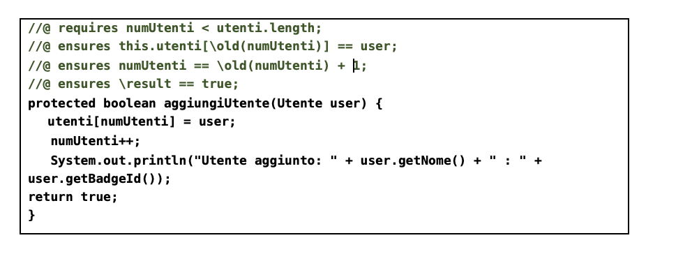
Java-JML
1-Metodo aggiungiUtente(Utente user) per la registrazione di un dipendente all’uso della stampante.

Slide 53
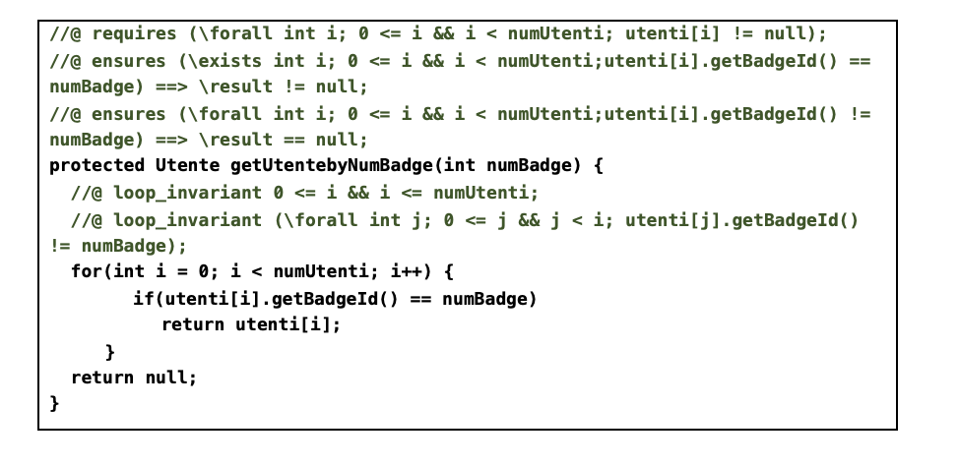
Java-JML
2-Metodo getUtenteByNumBadge(int numBadge) per recuperare un utente dato il suo badge.

Slide 54
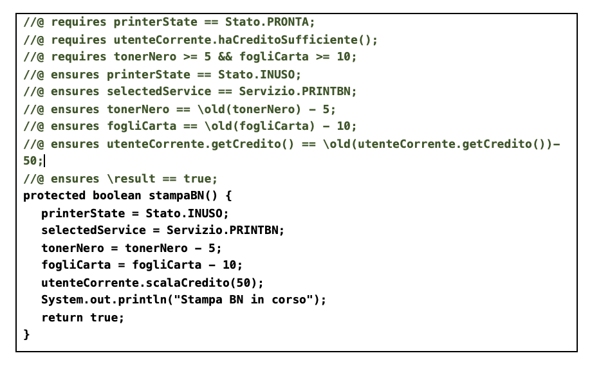
Java-JML
3-Metodo StampaBN() per la stampa in bianco e nero.

Slide 55
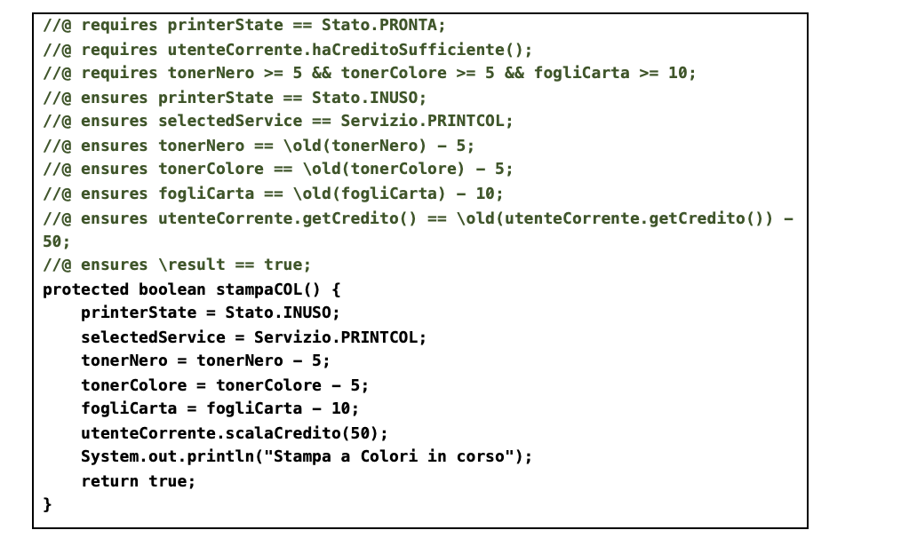
Java-JML
4-Metodo StampaCOL() per la stampa a colori.

Slide 56
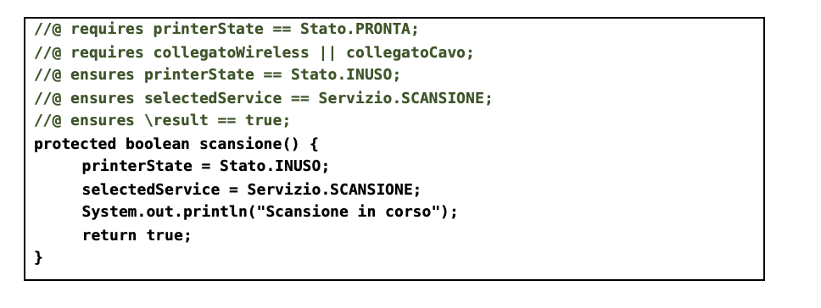
Java-JML
5-Metodo scansione() per effettuare la scansione.

Slide 57
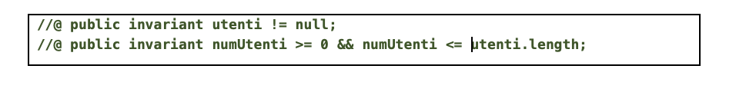
Java-JML
6-Invarianti per la classe SmartPrinter.java

Slide 58
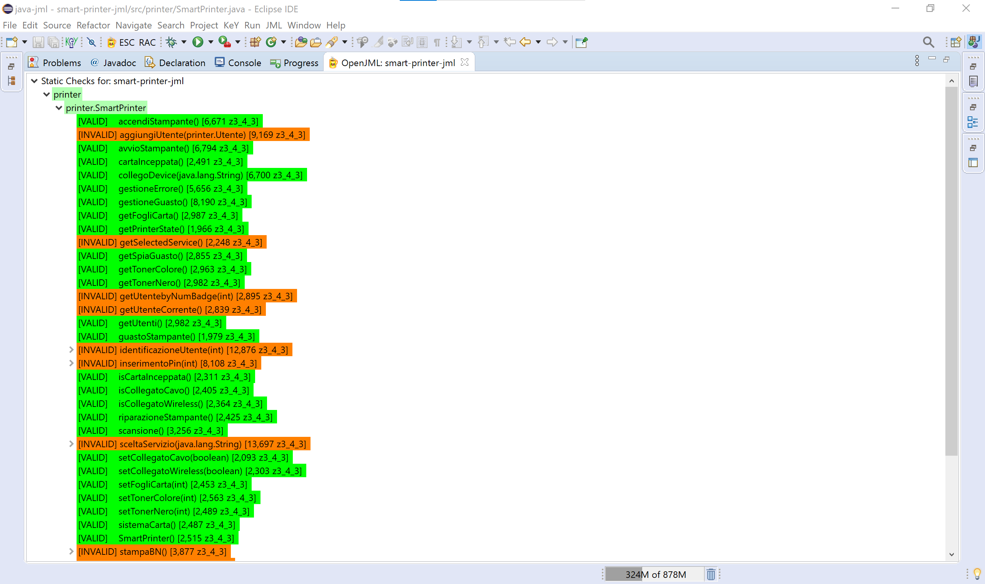
Java-JML
Dimostrazione dei contratti con ESC

Slide 59
CI with Github Actions
La Continuous Integration (CI) è una pratica fondamentale nello sviluppo software moderno, che consiste nell'effettuare frequentemente modifiche (anche piccole) al codice in un repository.
Attraverso l’implementazione di una pipeline di Continuous Integration, ogni modifica apportata al codice viene automaticamente sottoposta a una serie di controlli (test) volti a garantire che le nuove modifiche non compromettano il corretto funzionamento del codice già esistente. Questo approccio consente di individuare tempestivamente eventuali errori o regressioni, migliorando l’affidabilità complessiva del software e favorendo uno sviluppo più sicuro, stabile e continuo.
Uno dei più utilizzati strumenti di Continuos Integration sono le GitHub Actions, uno strumento integrato direttamente su GitHub che consente di automatizzare flussi di lavoro come build, test e deployment.
Per il progetto SmartPrinter è stata creata una pipeline che esegue automaticamente i test JUnit definiti in precedenza, garantendo così la stabilità e l’affidabilità del sistema ad ogni aggiornamento del codice.

Slide 60
CI with Github Actions
Nel farlo è stato creato un file main.yaml all'interno della cartella. github/workflows/. Questo file definisce una pipeline CI suddivisa in due jobs distinti:
Il job build si occupa di compilare il codice sorgente e i casi di test, utilizzando Java 21 e le librerie JUnit necessarie ed infine salva i file .class risultanti come artefatti temporanei.
Il job test, che dipende dal completamento della compilazione, scarica questi artefatti e avvia l’esecuzione dei test JUnit. Ogni test è lanciato in uno step separato, così da individuare facilmente eventuali fallimenti.
La pipeline si attiva automaticamente in tre casi:
Al push di modifiche nella cartella del progetto (code/java/smart_printer/).
All’apertura di una pull request verso il ramo principale.
Manualmente, tramite il pulsante "Run workflow" su GitHub grazie alla direttiva workflow_dispatch.

Slide 61
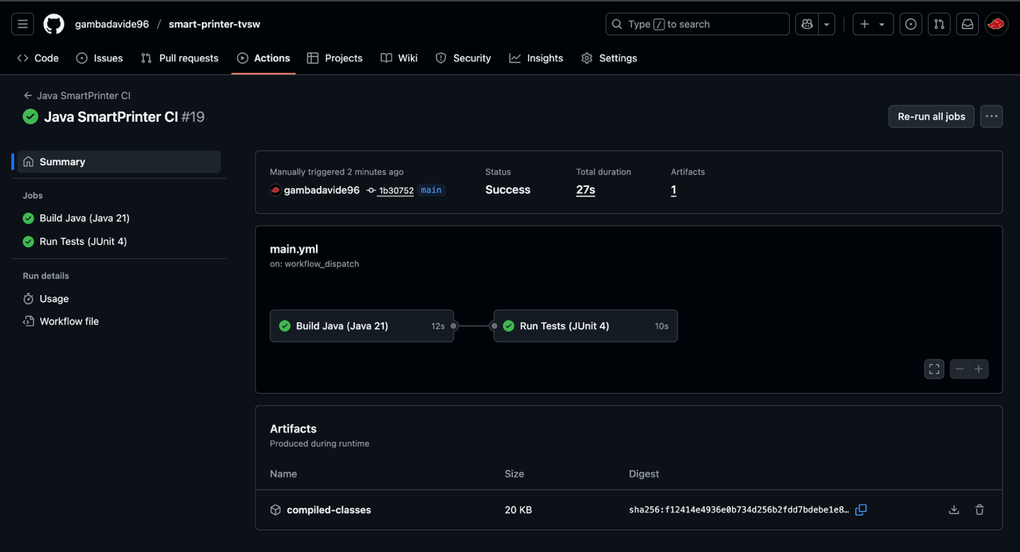
CI with Github Actions
Pipeline Continuos Integration

Slide 62
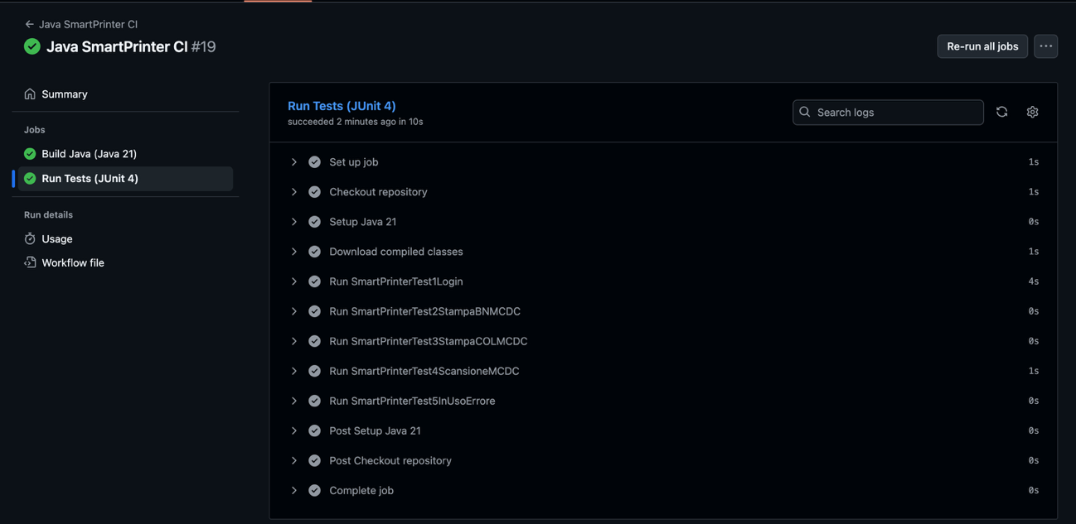
CI with Github Actions
Step del Job Tests

Slide 63
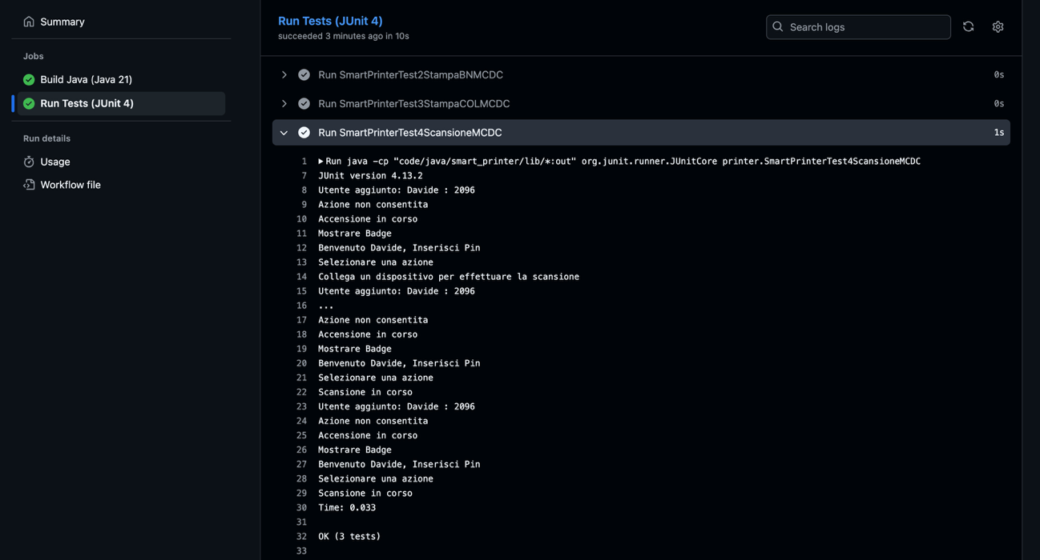
CI with Github Actions
Output del Test Scansione MCDC

Slide 64
FINE

